Slide 1
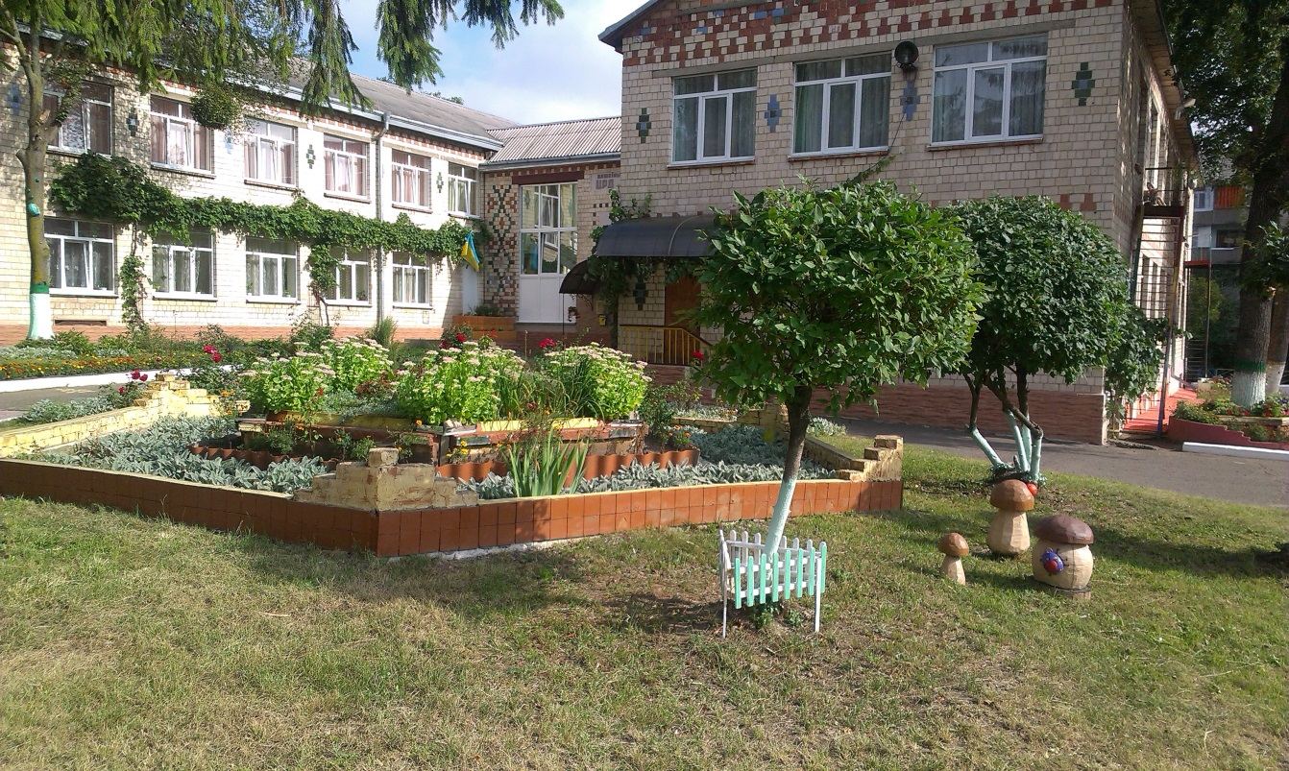
Звіт керівника ДНЗ №25 ЦРД «Малюк»
за 2021/2022н.р.

Slide 2
Порядок денний
Аналіз роботи дошкільного навчального закладу за 2021/2022н.р.
Завдання на 2022/2023н.р.
Звіт голів батьківських комітетів

Slide 3
№ | Відомості | Показники
1. | Кількість груп усього | 11
 | групи раннього віку | 3
 | передшкільні | 7
 | різновікова | 1
3. | Режим роботи груп:
 | 10 годин | 9
 | 12 годин | 2
4. | Кількість вихованців | 296

Slide 4
Освітній рівень педагогів:
Фаховий рівень педагогів:

Slide 5
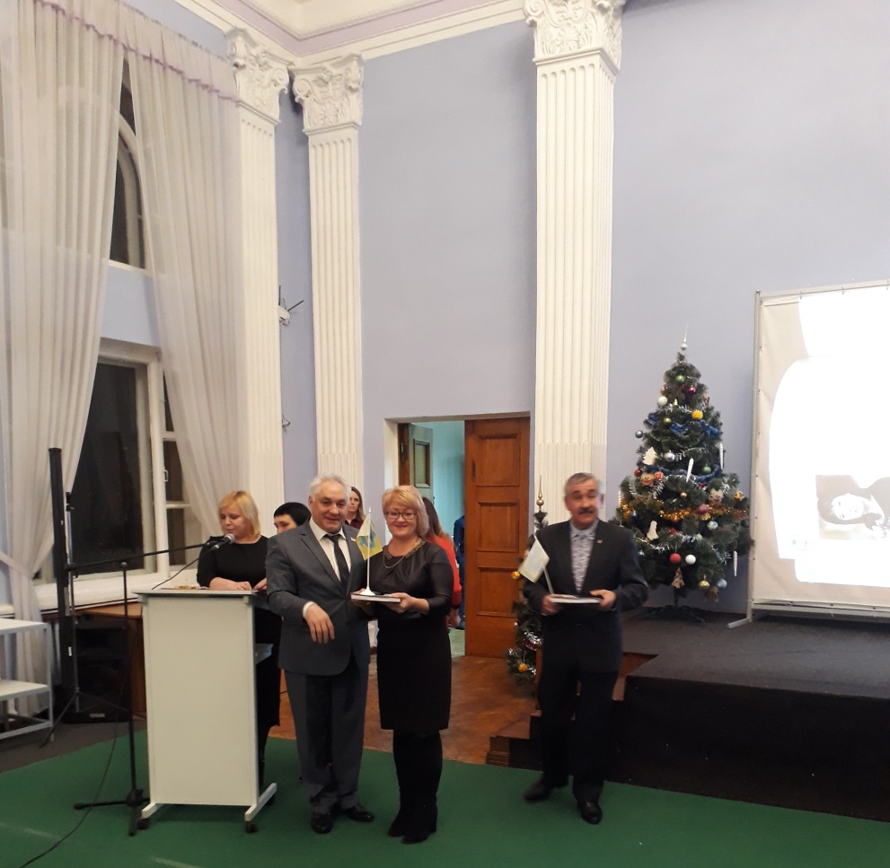
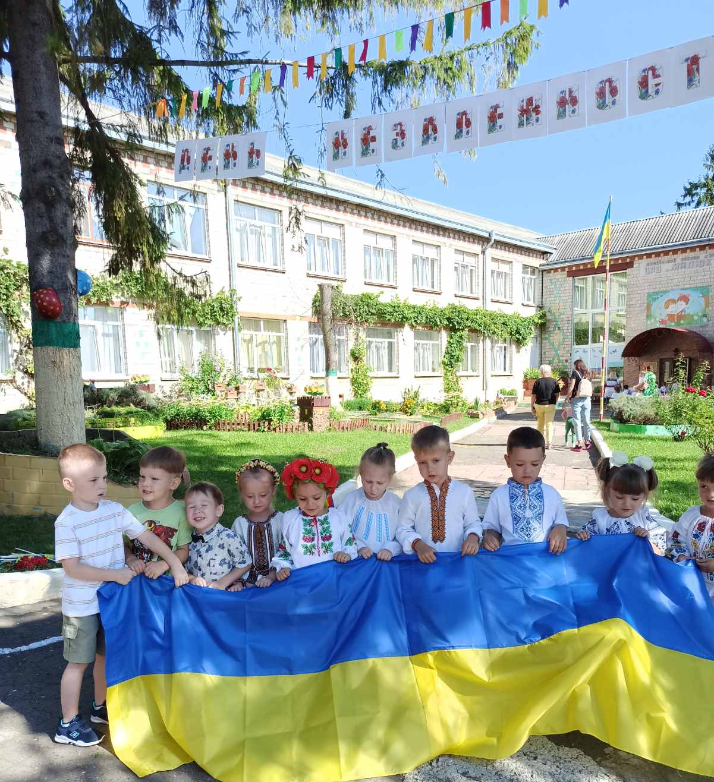
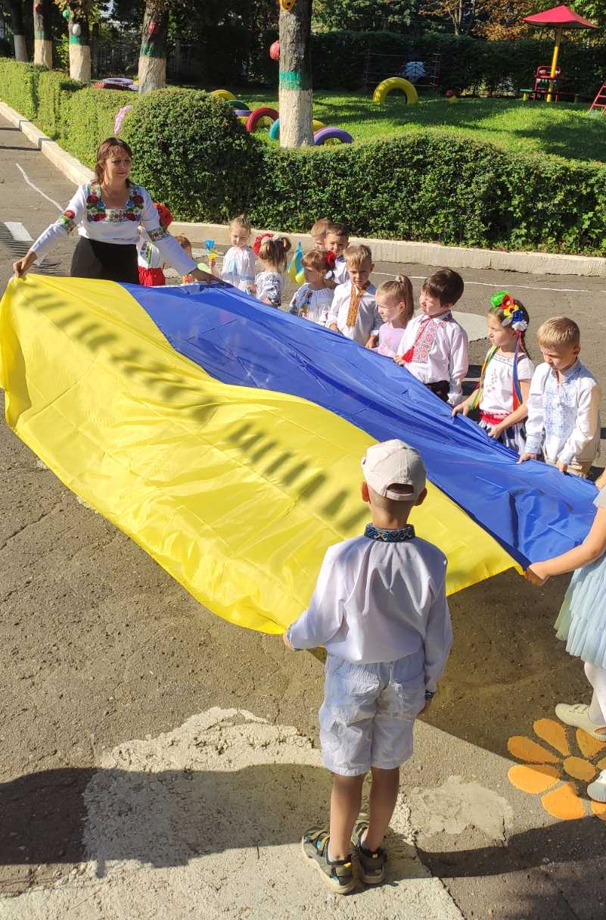
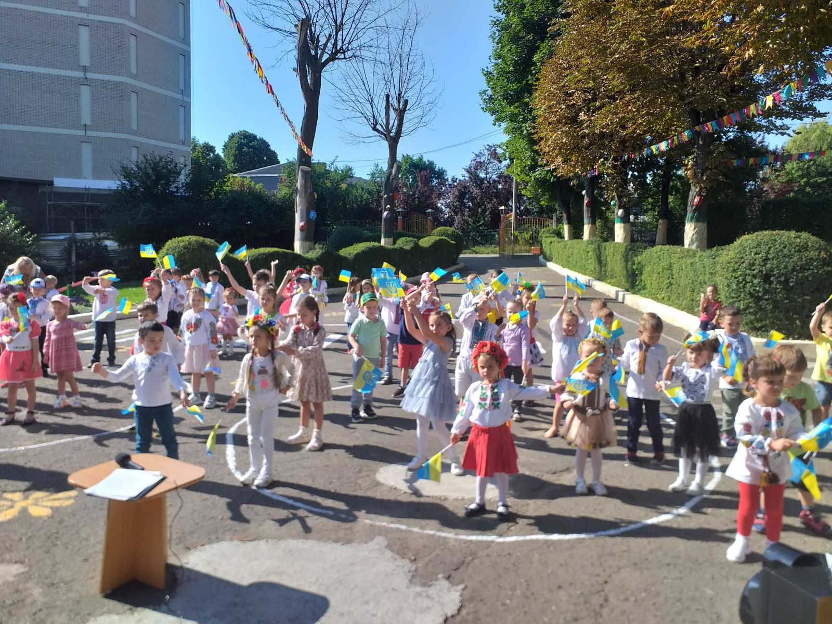
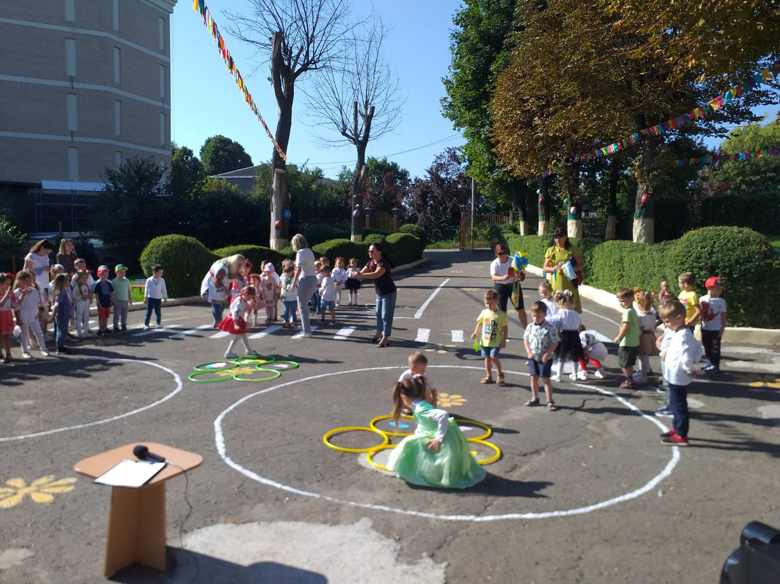
День незалежності

Slide 6
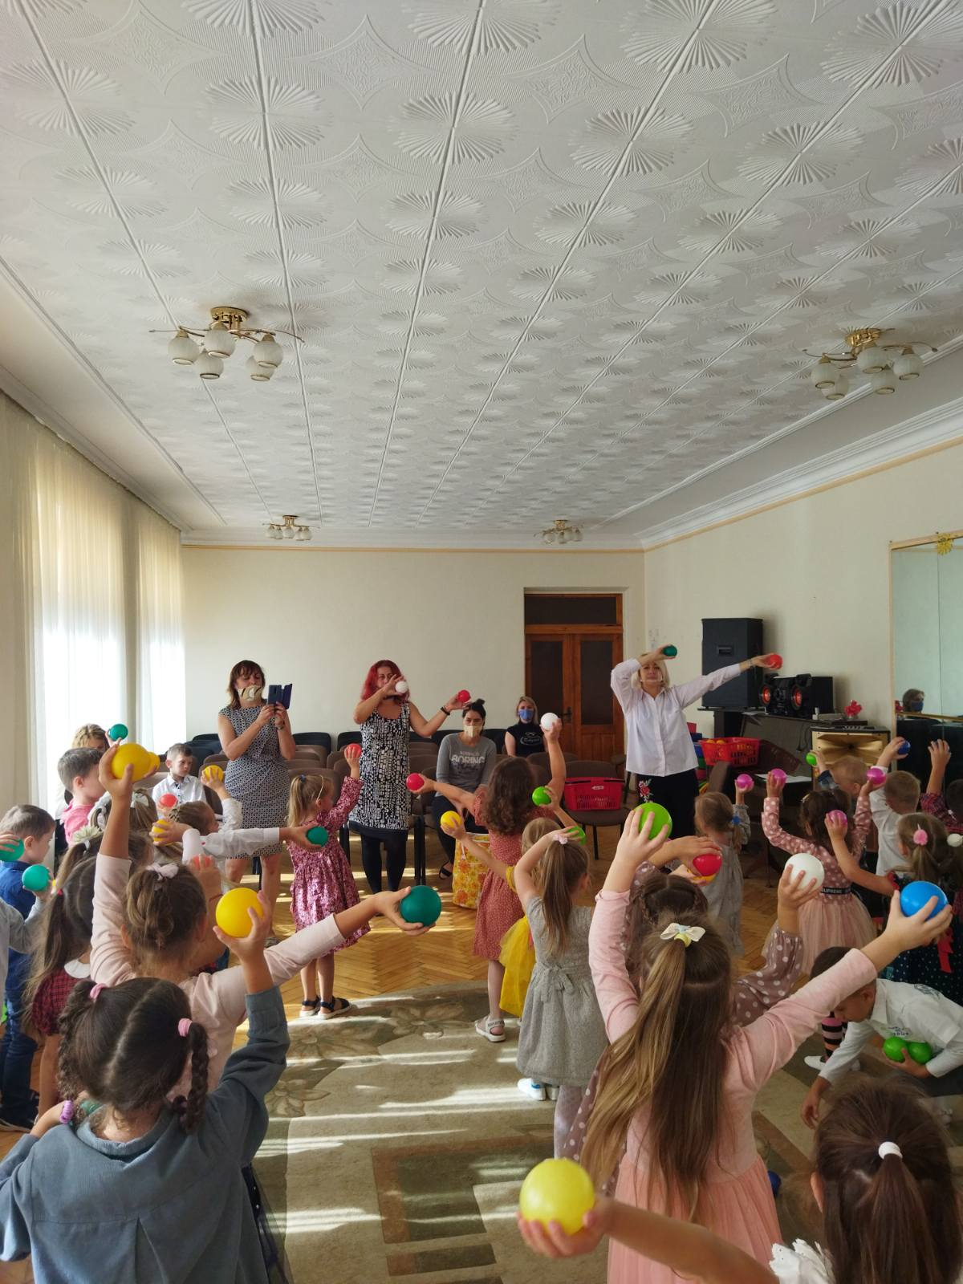
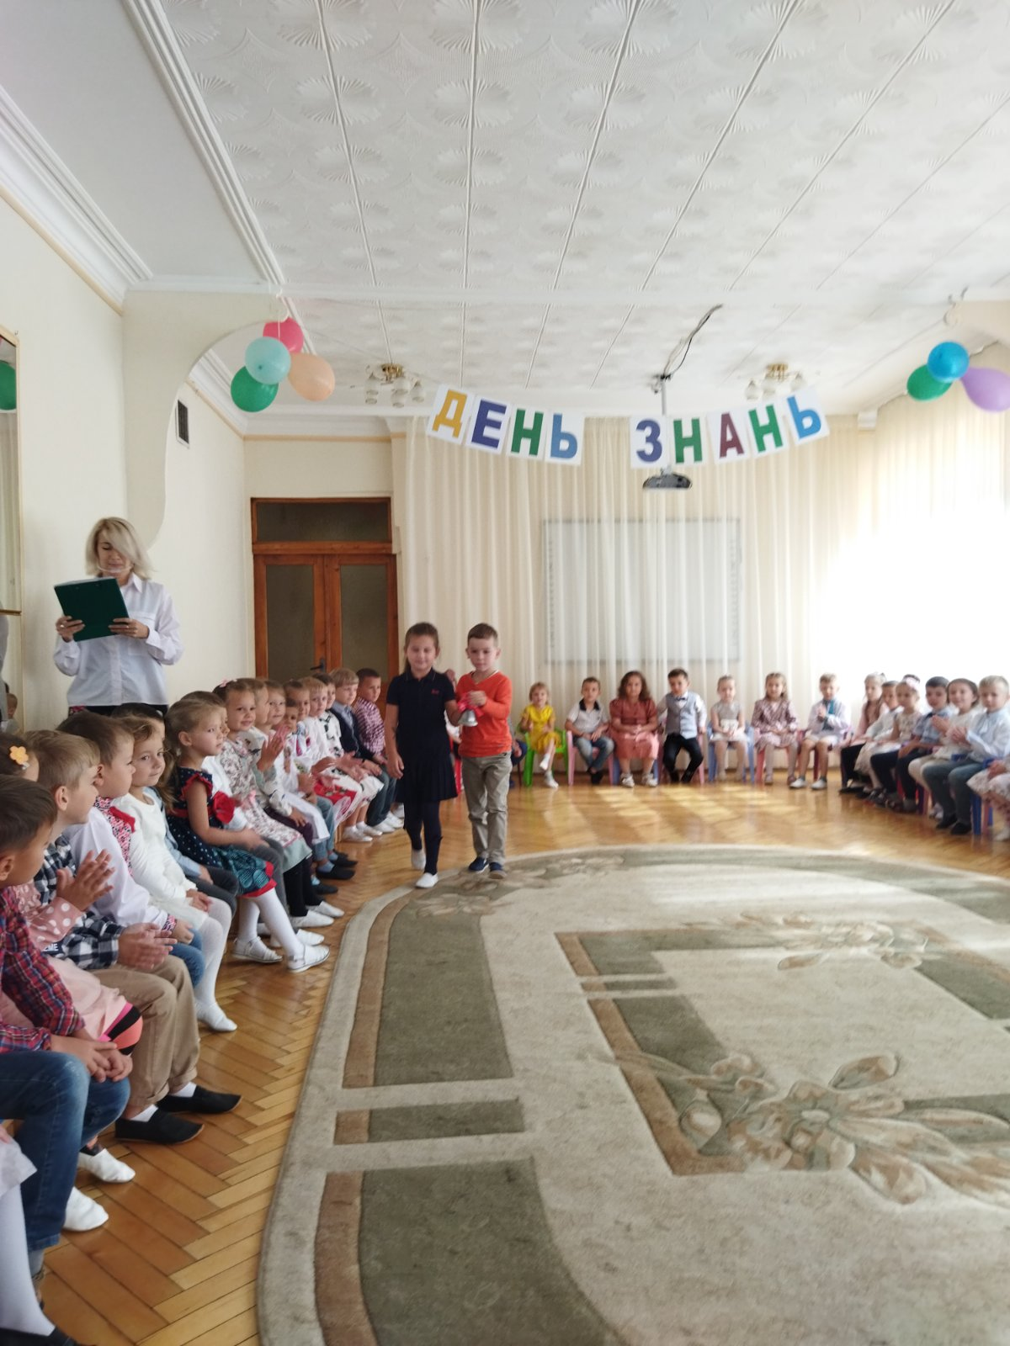
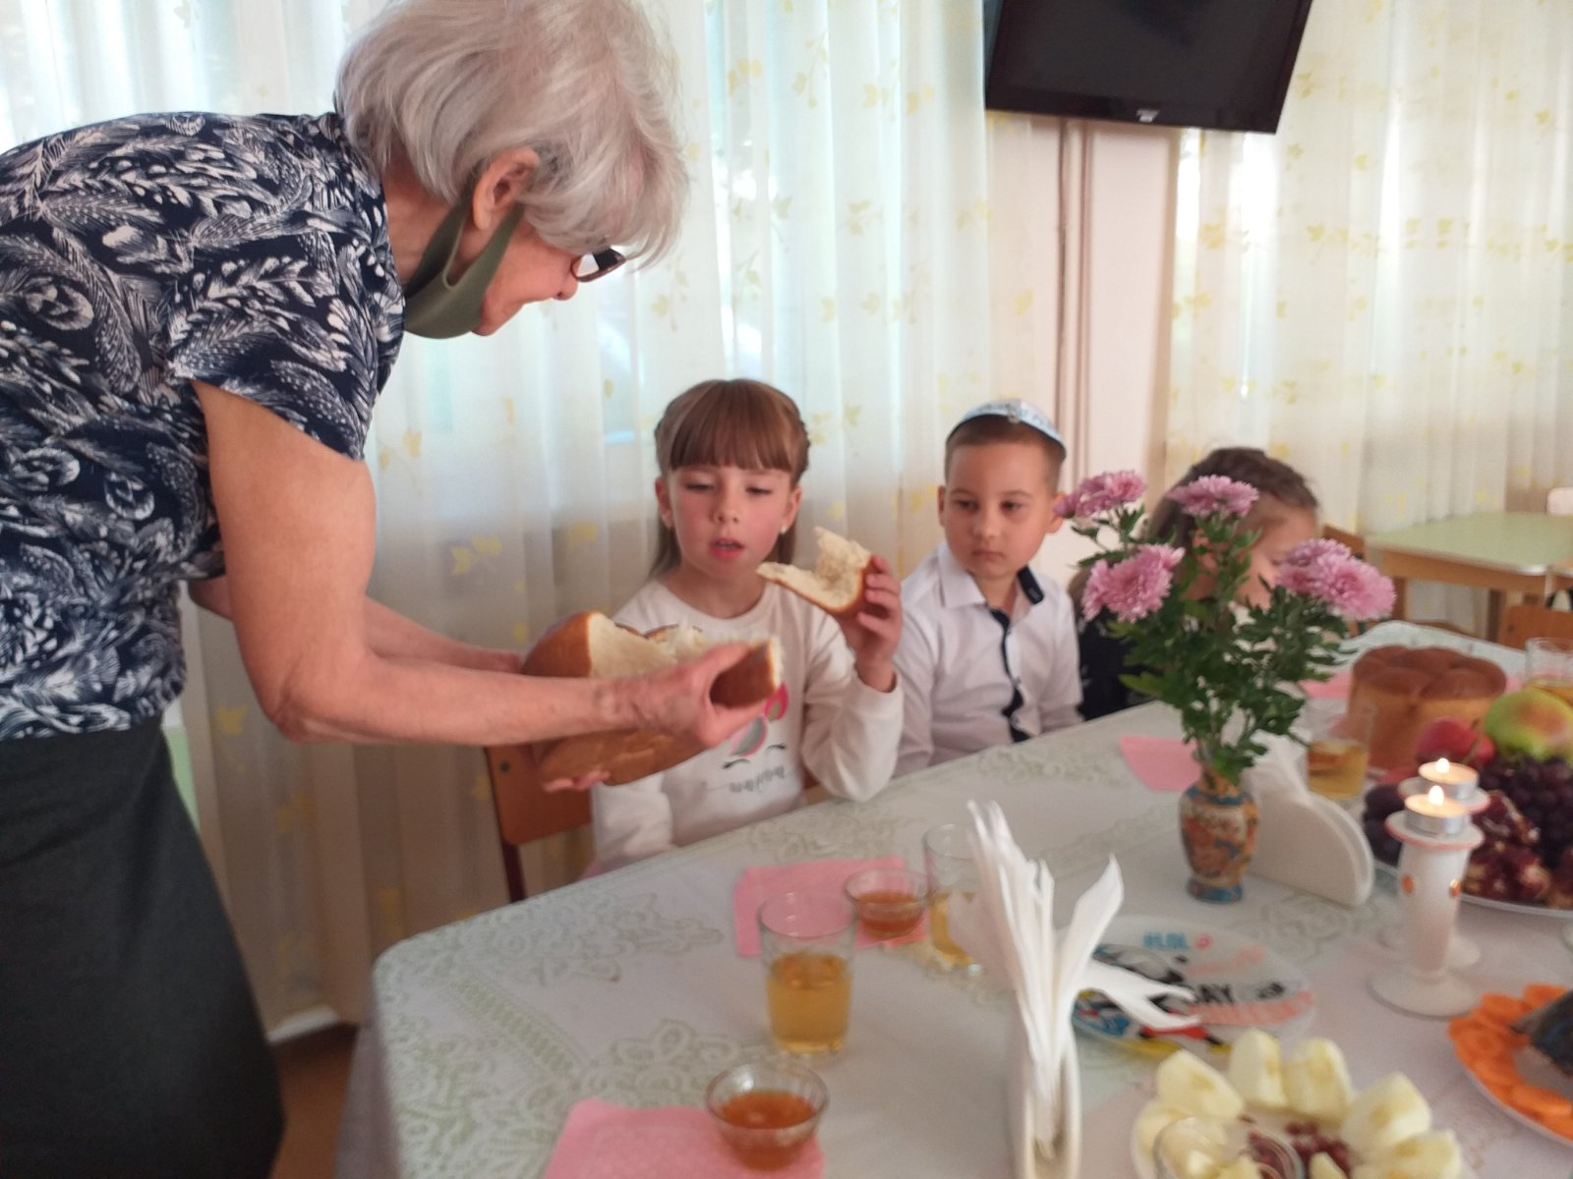
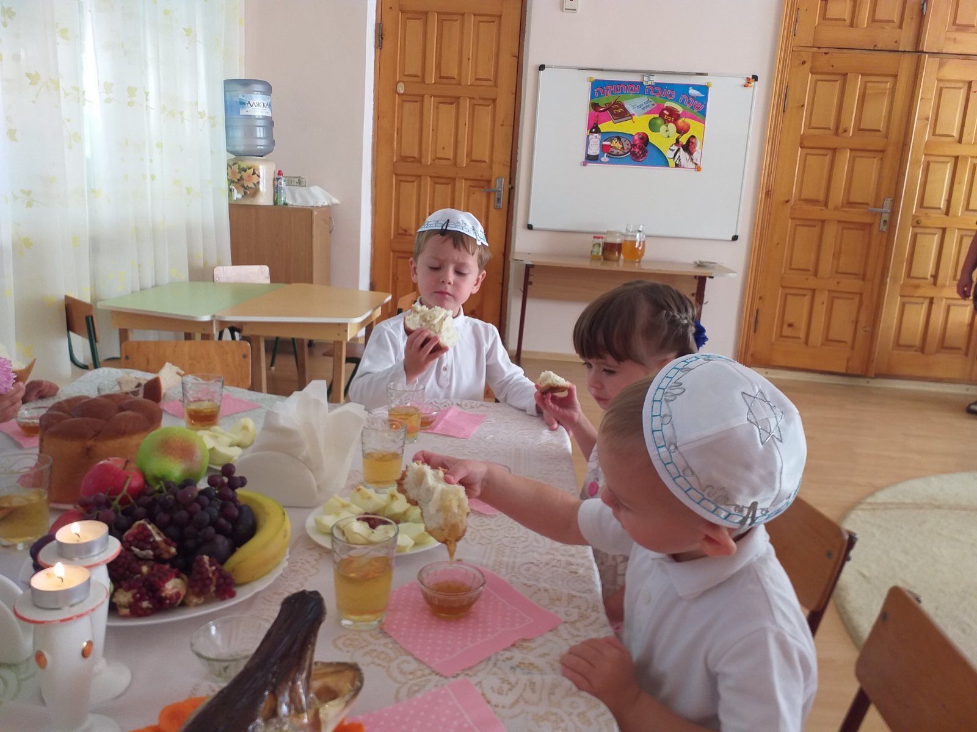
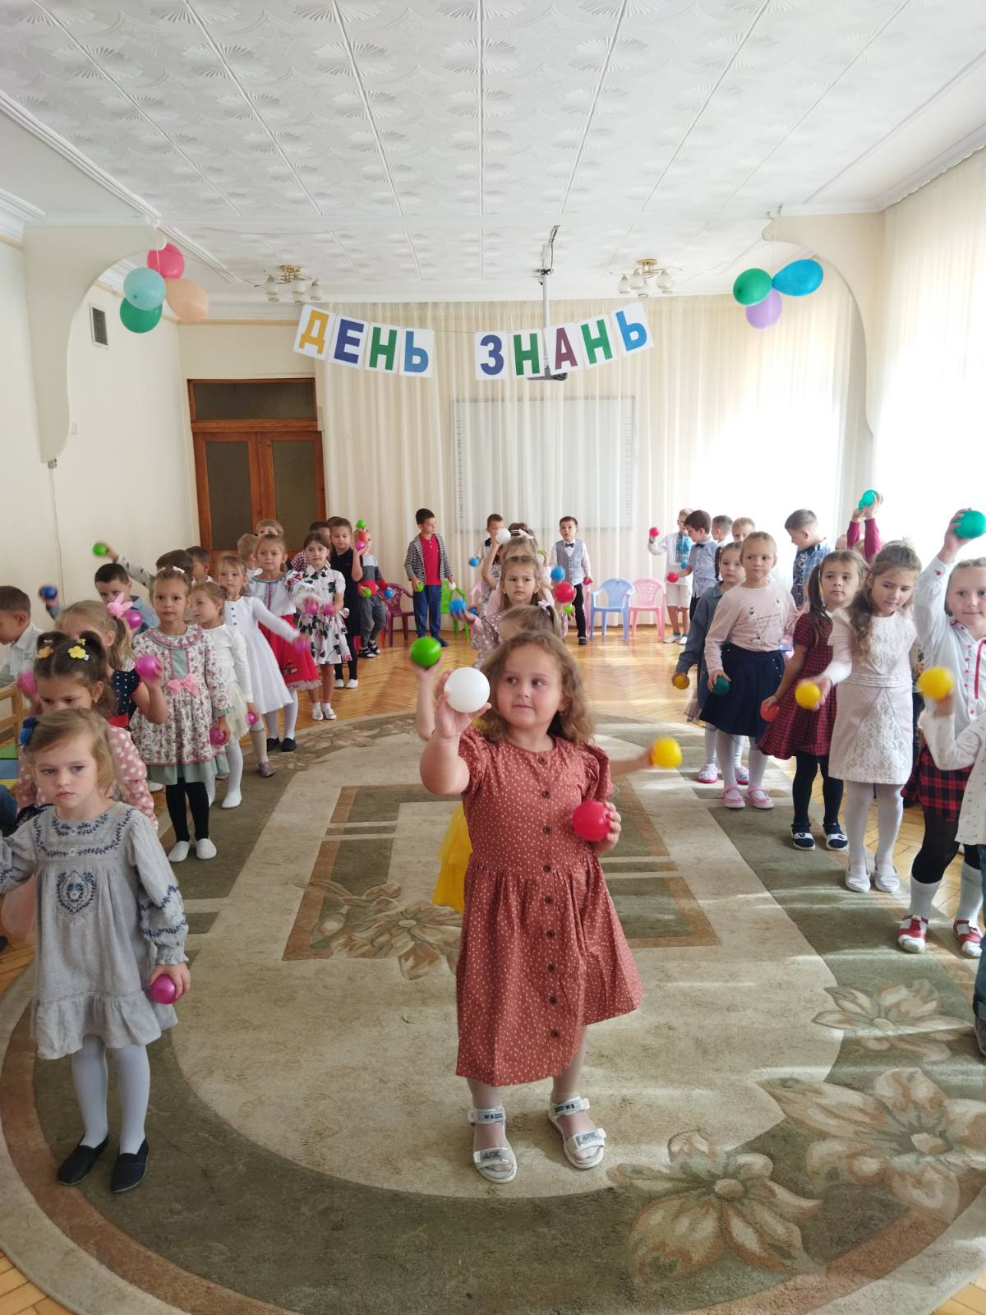
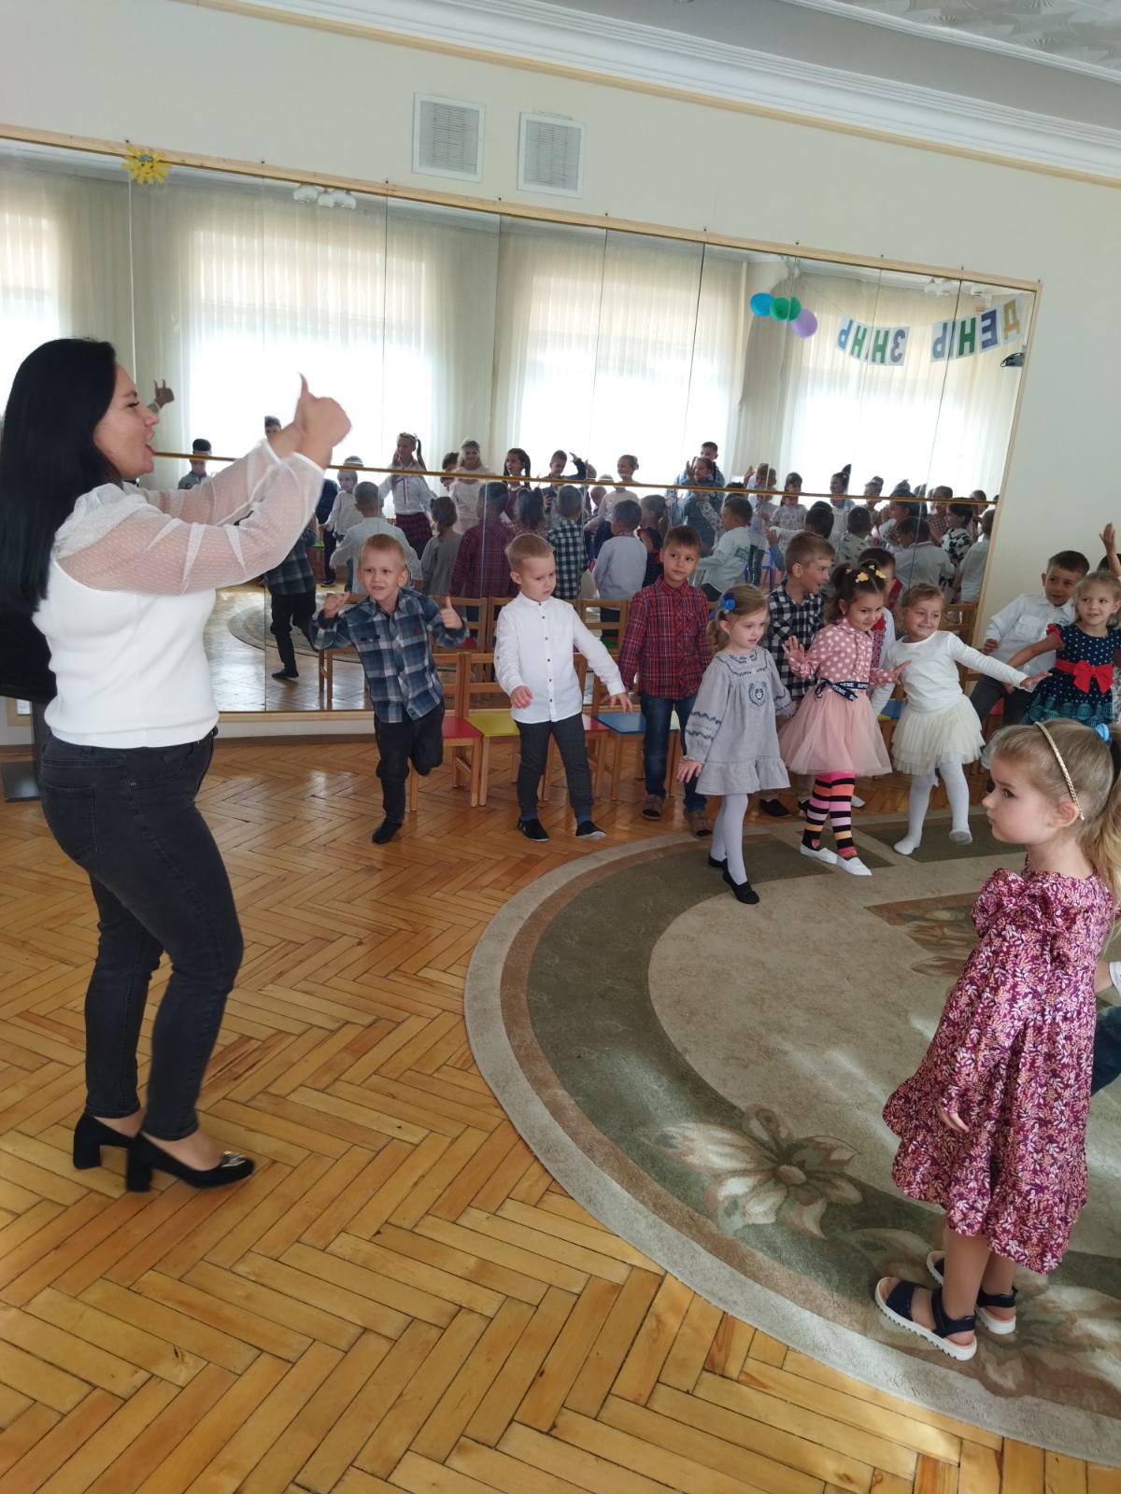
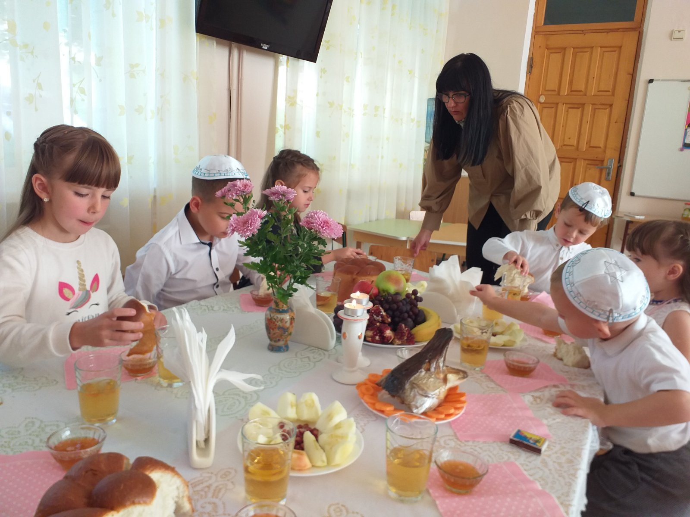
День знань
Ро-hа-шана

Slide 7
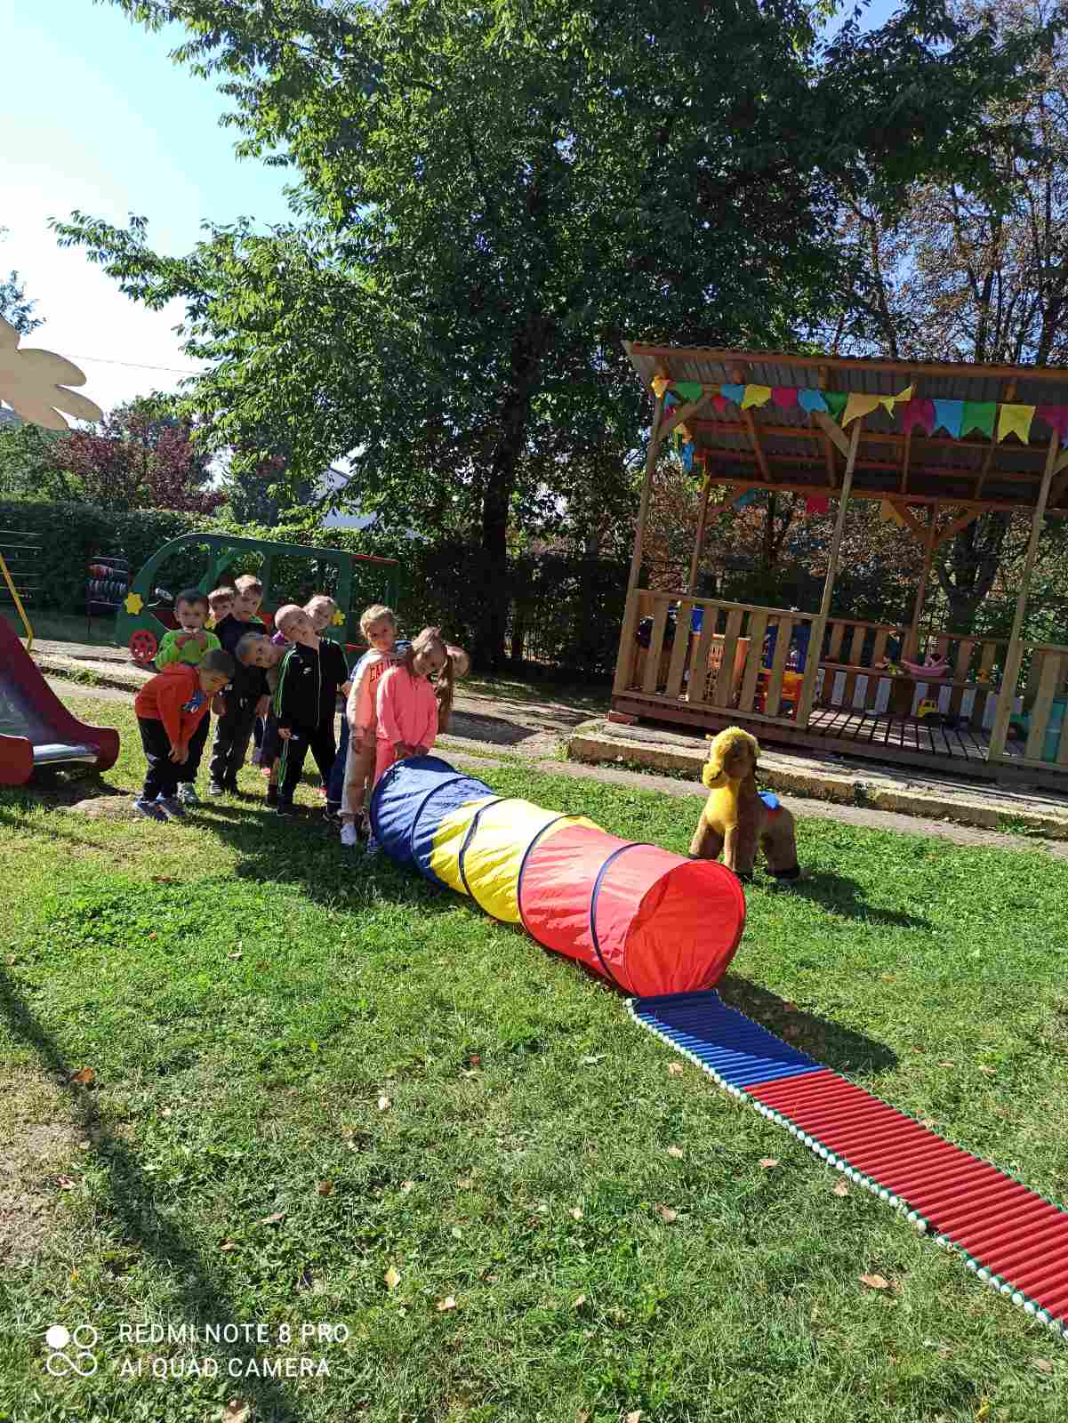
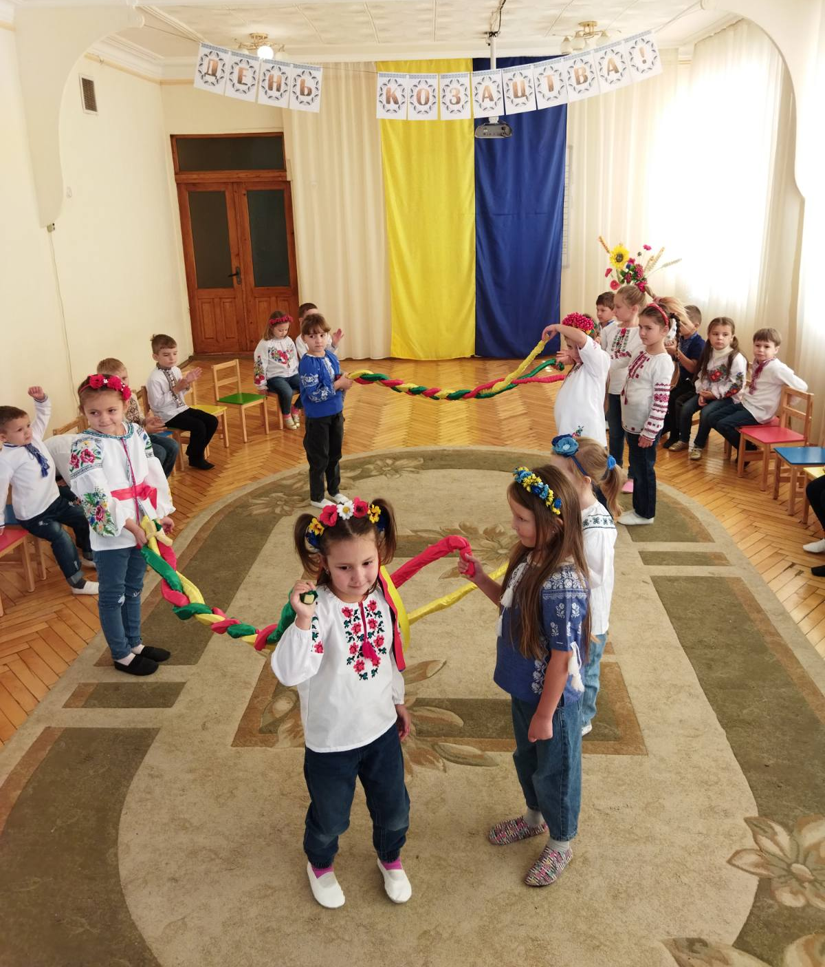
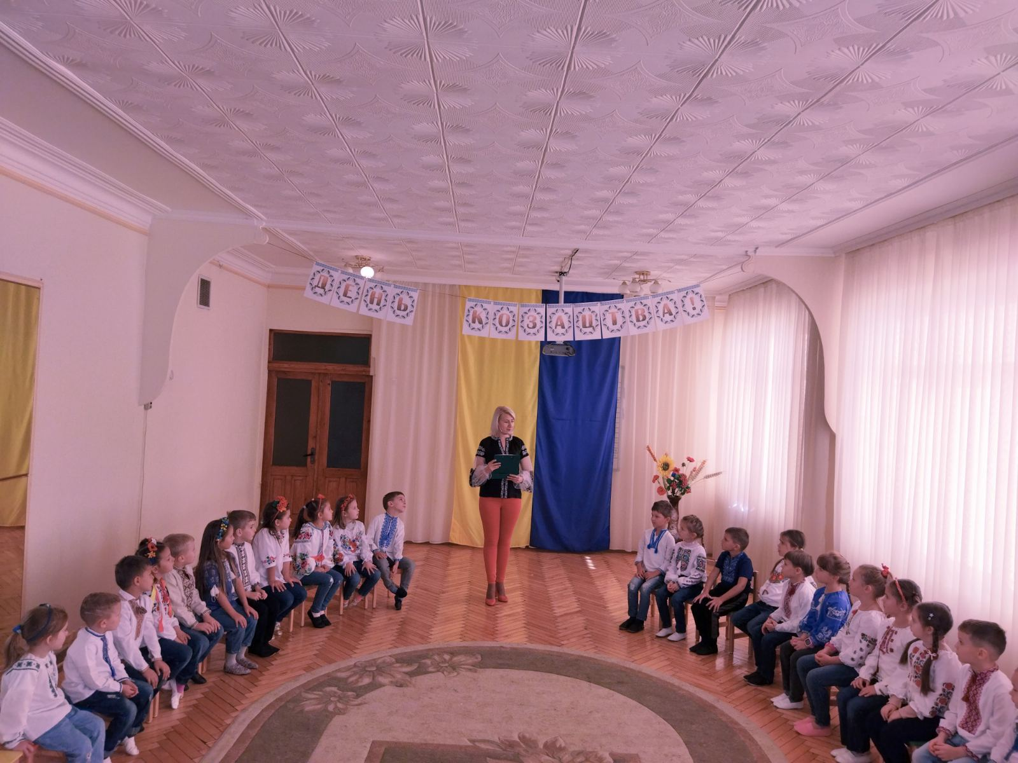
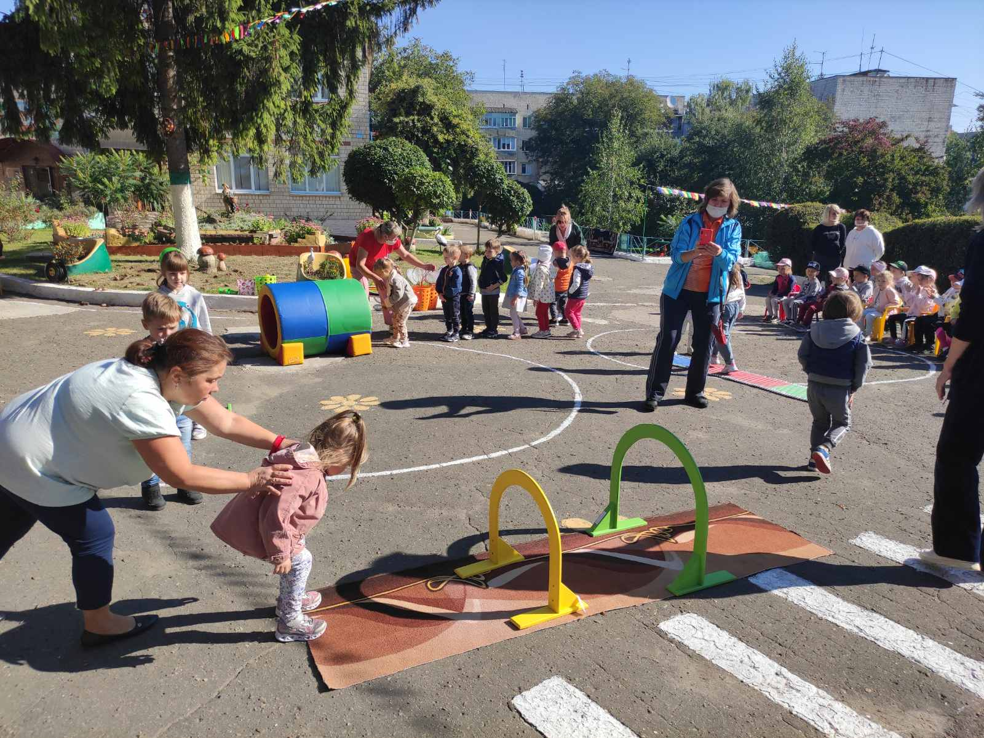
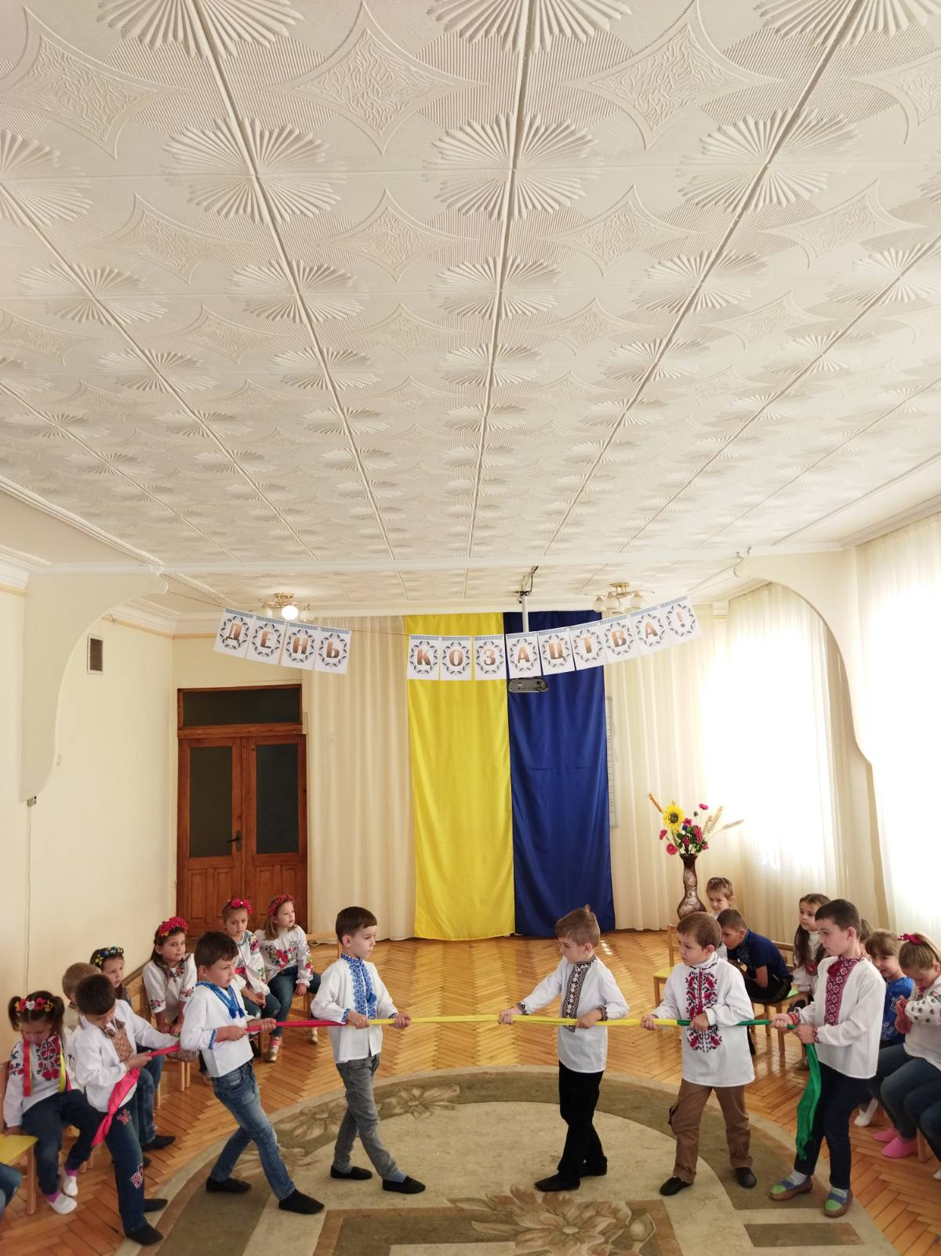
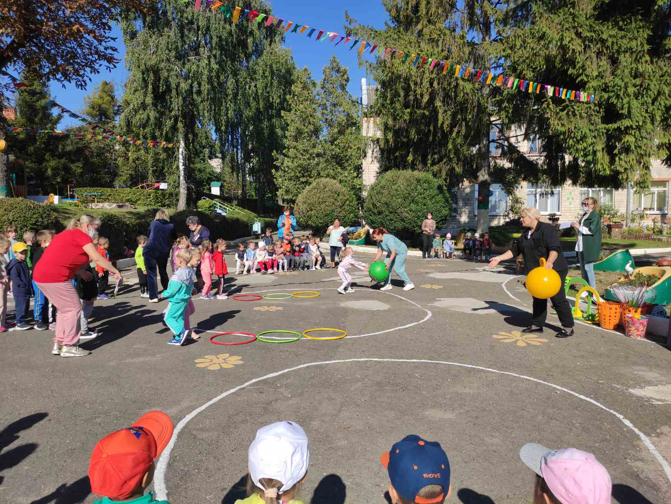
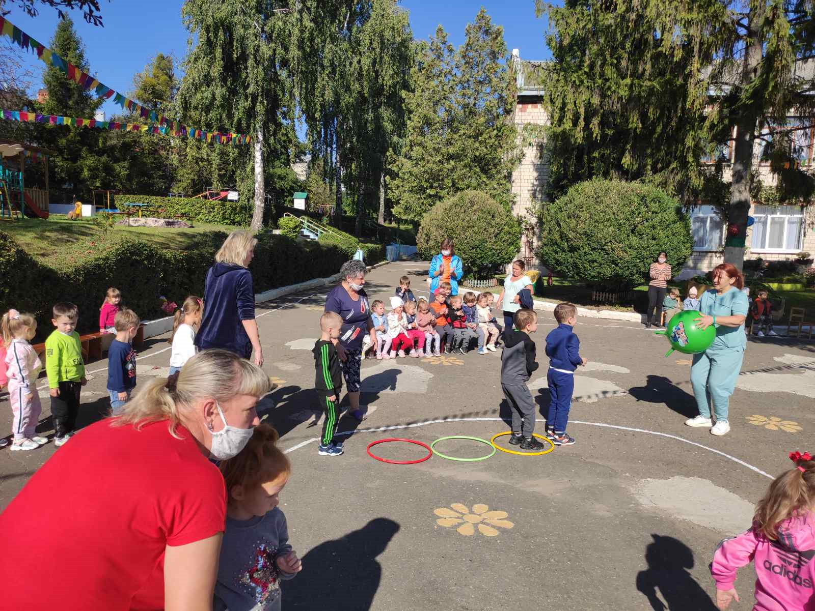
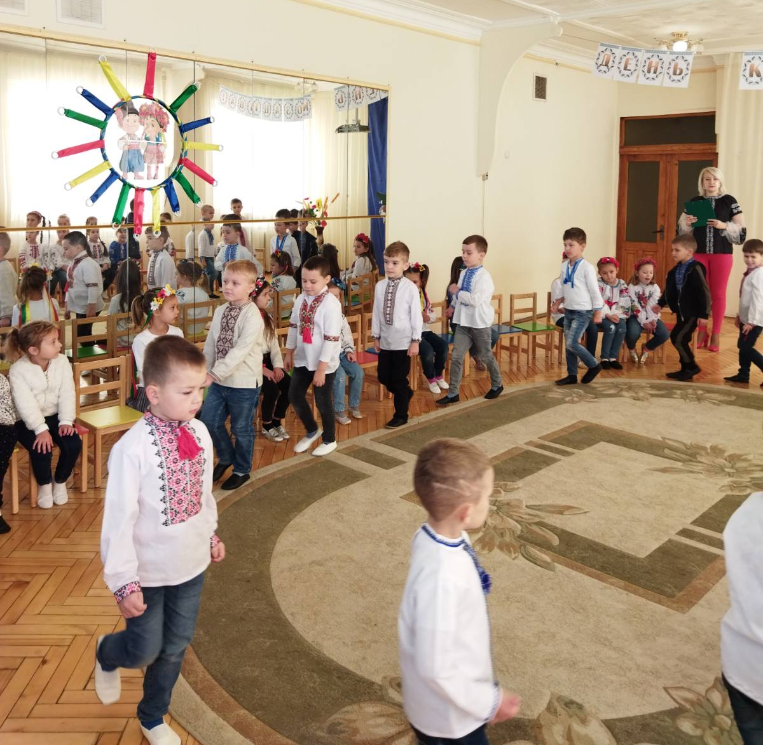
День козацтва
День спорту

Slide 8
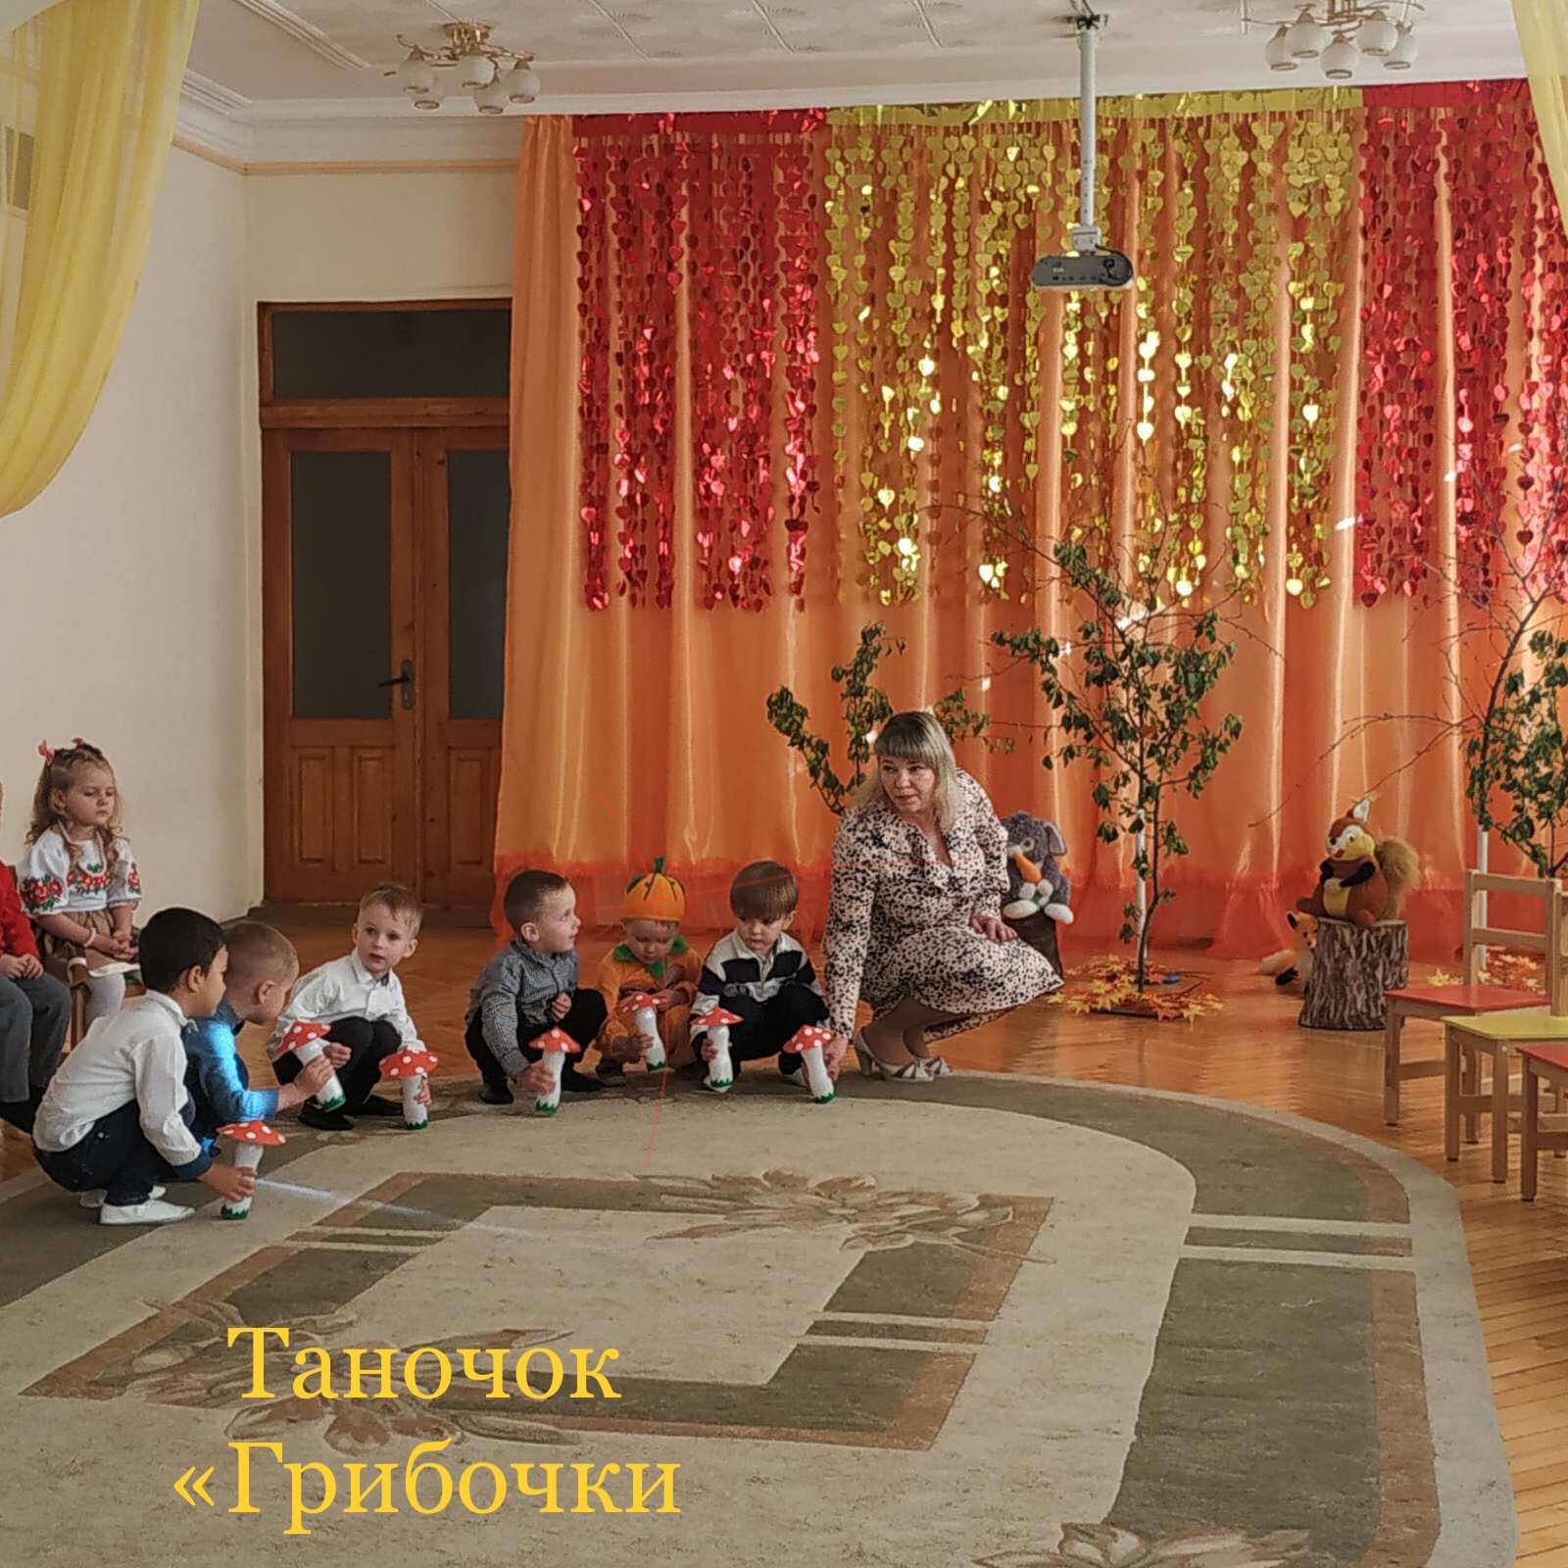
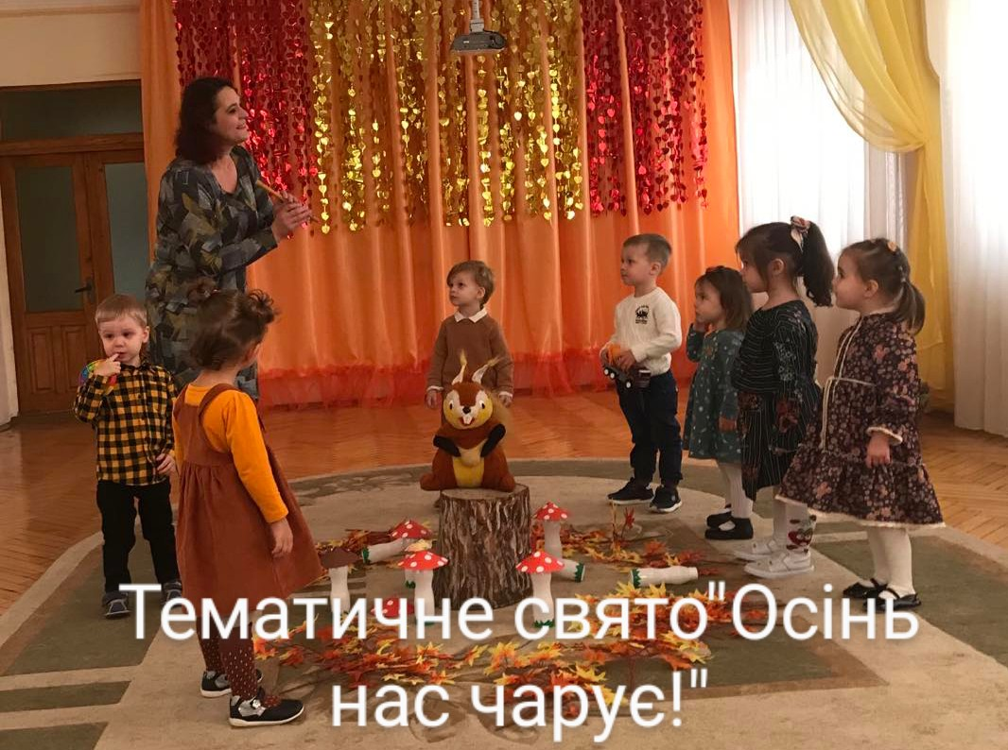
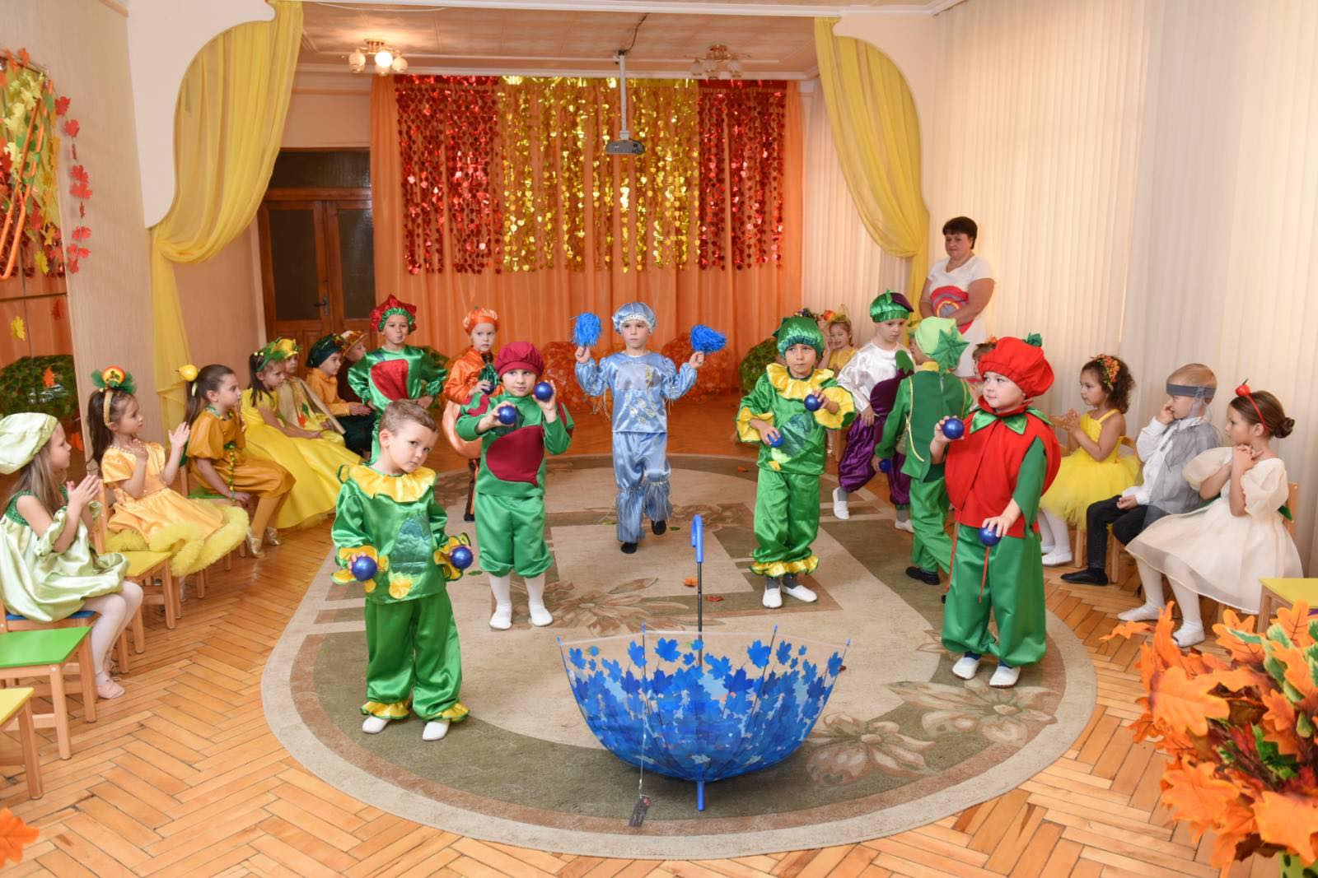
Осінні розваги

Slide 9
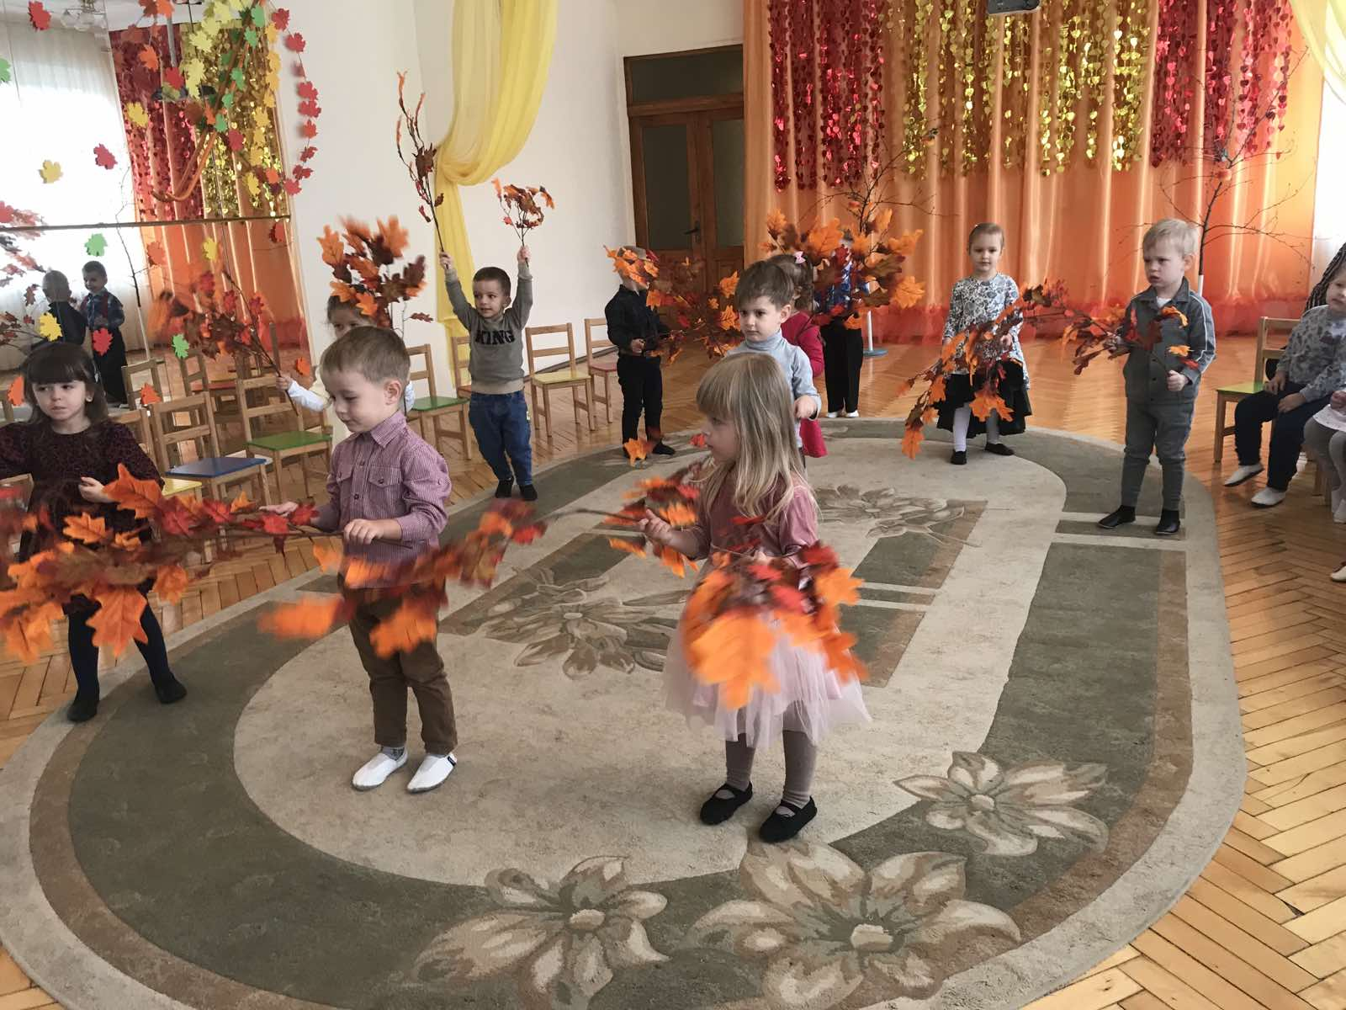
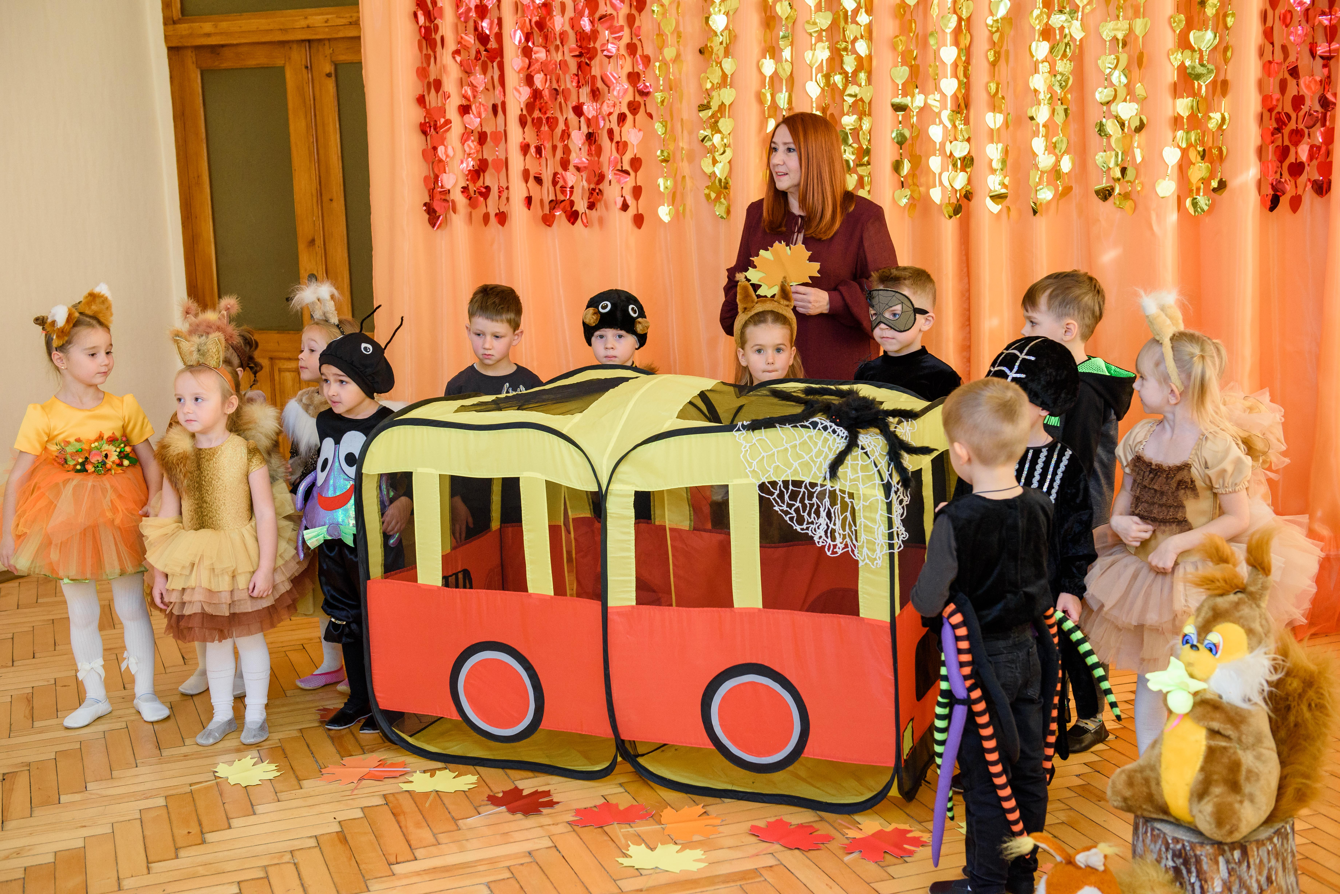
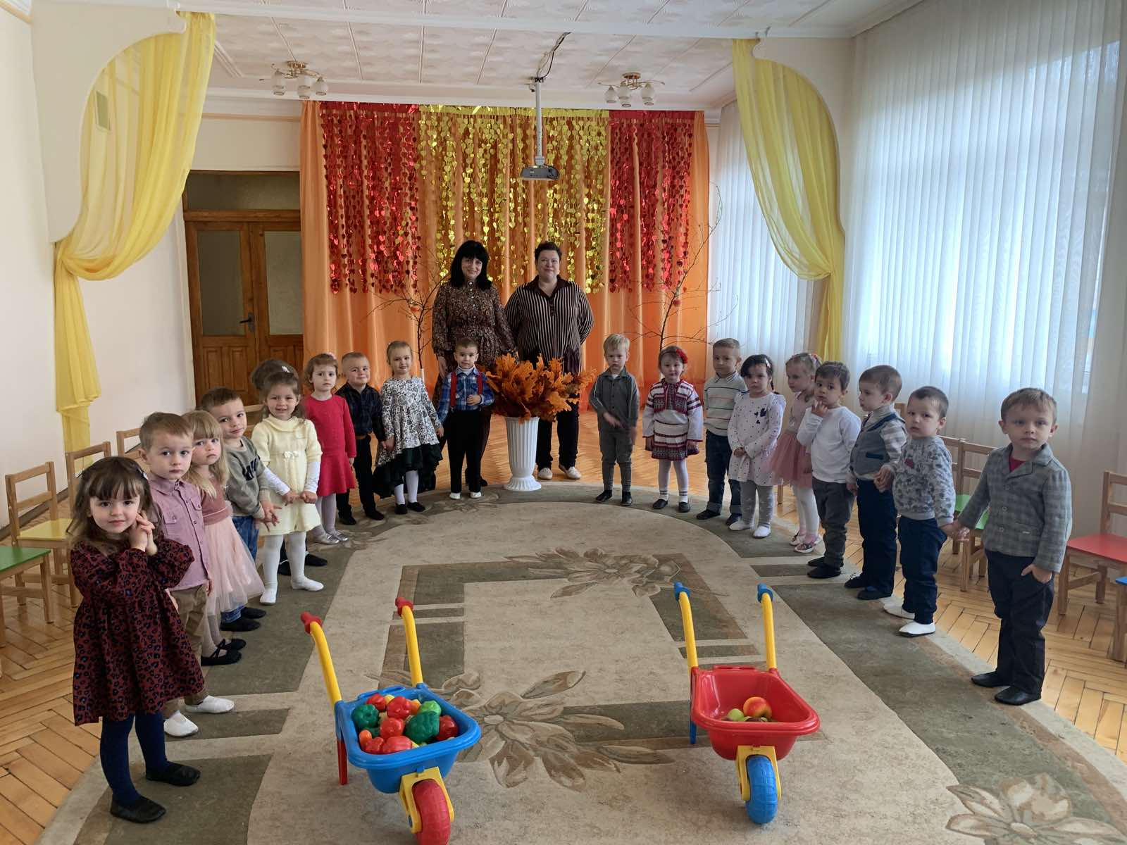

Slide 10
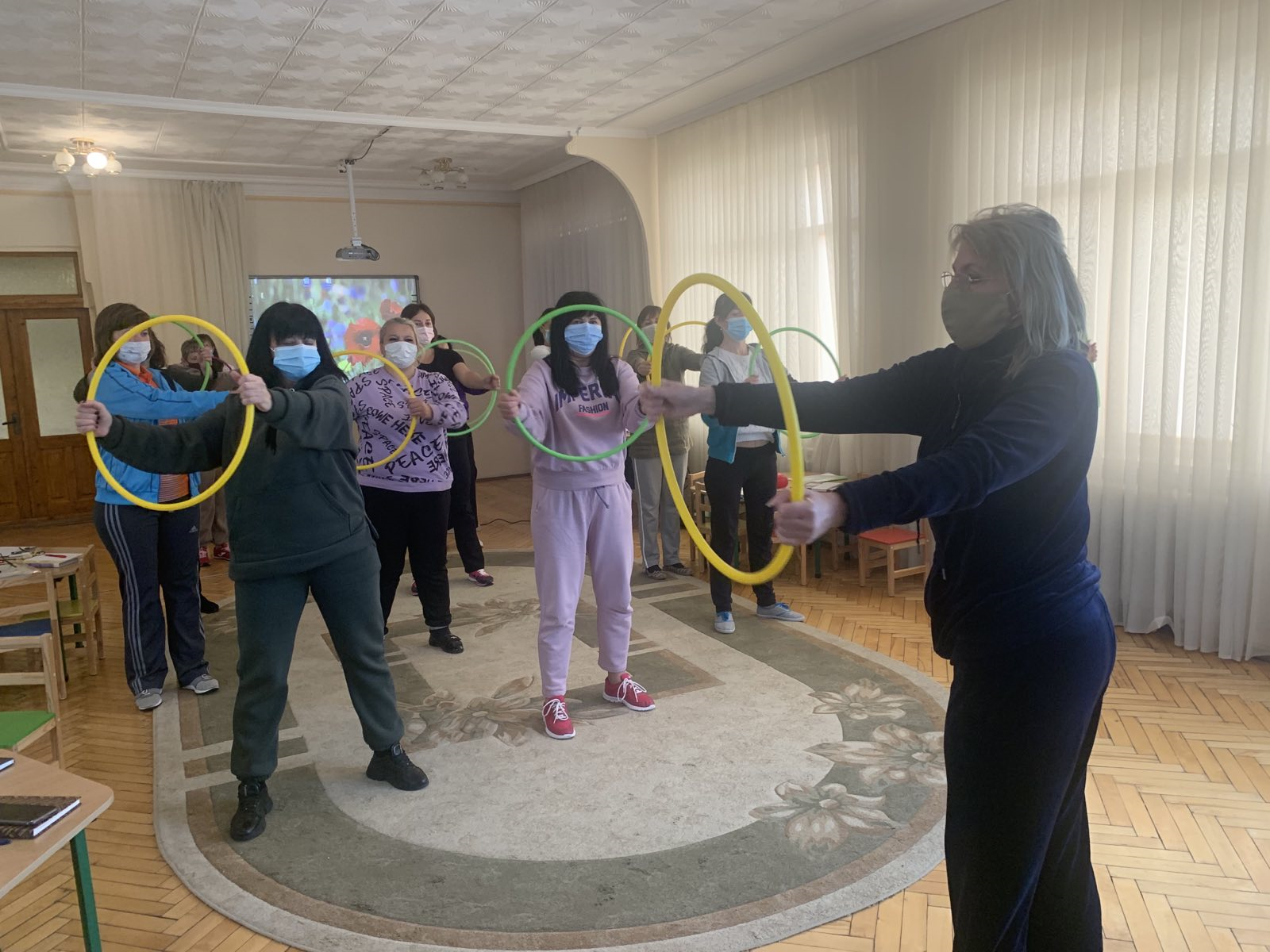
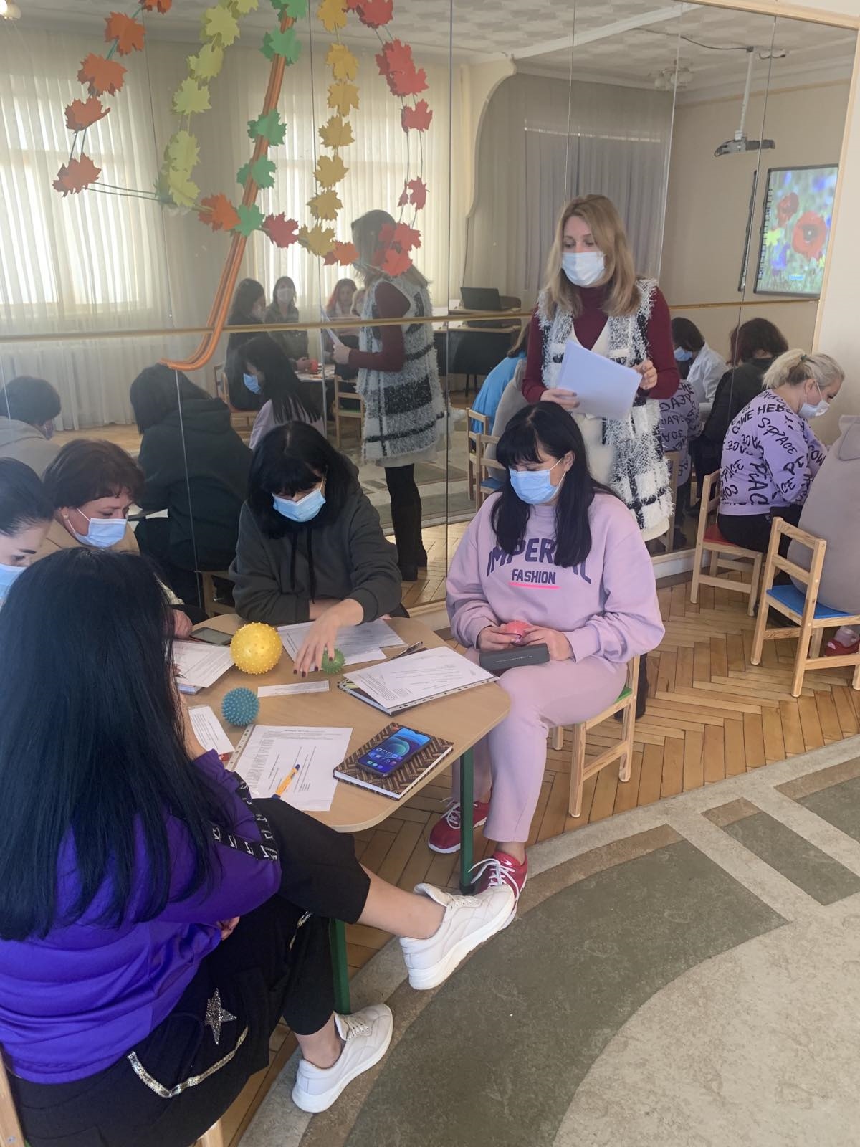
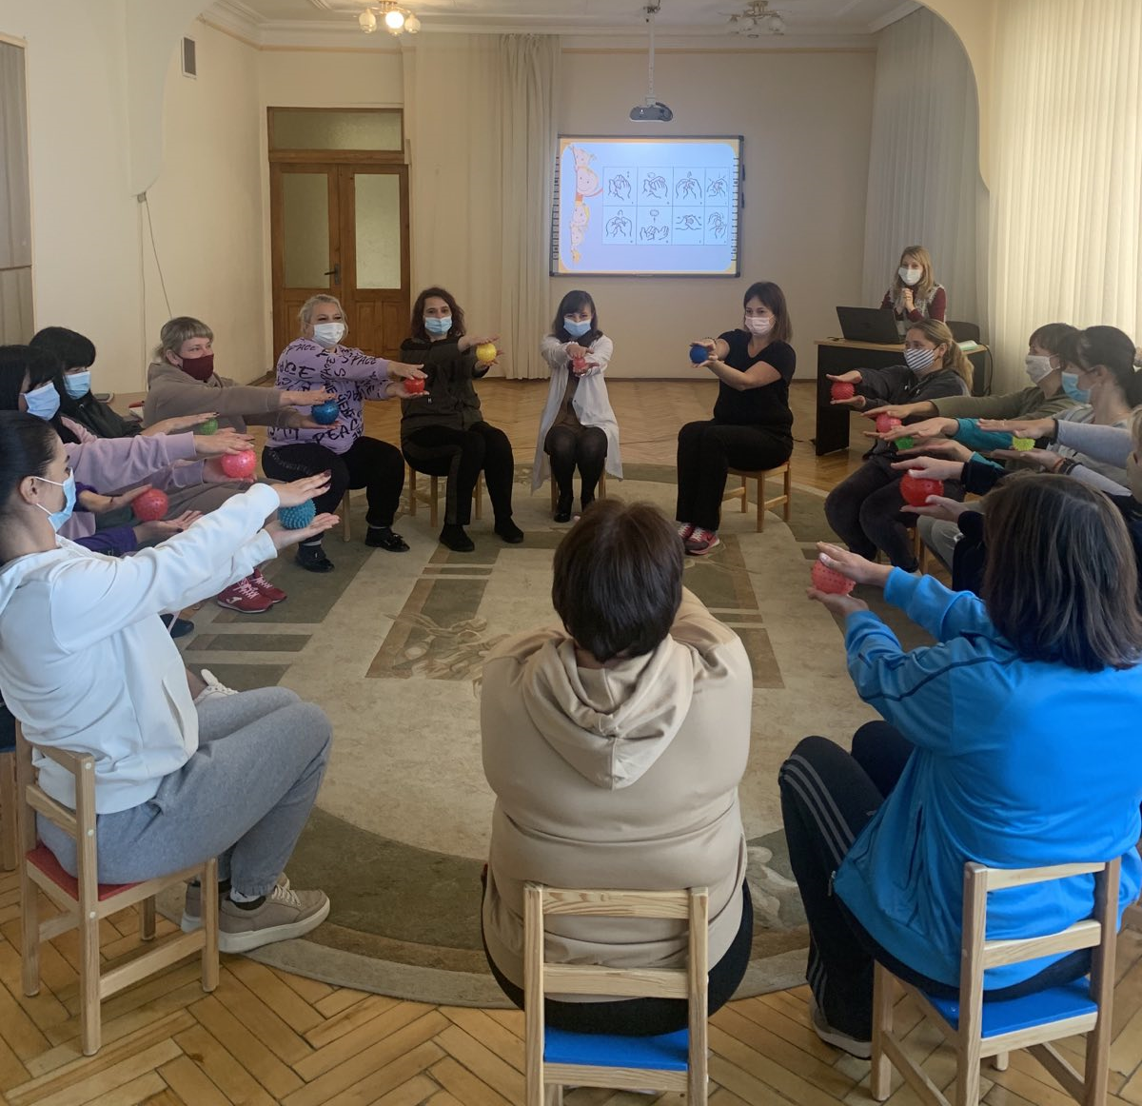
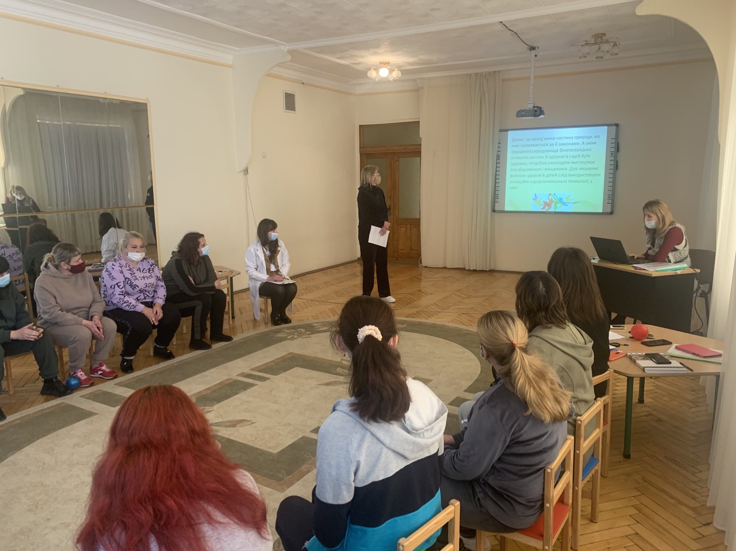
Ділова гра
“Фізкультурно-оздоровчий марафон”

Slide 11
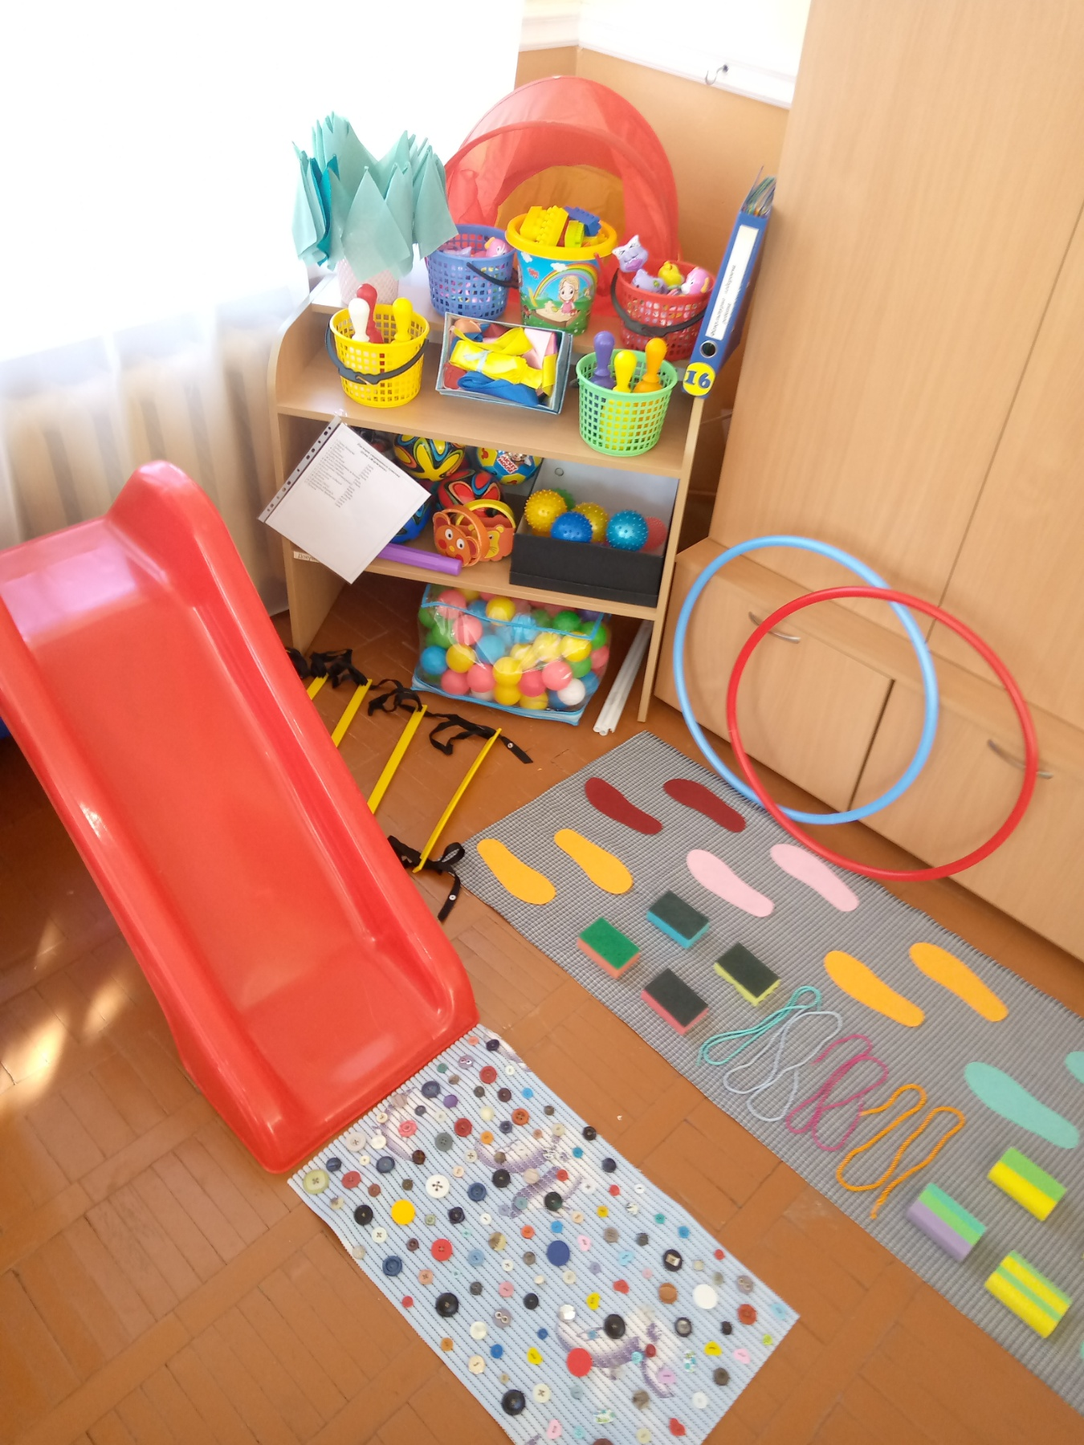
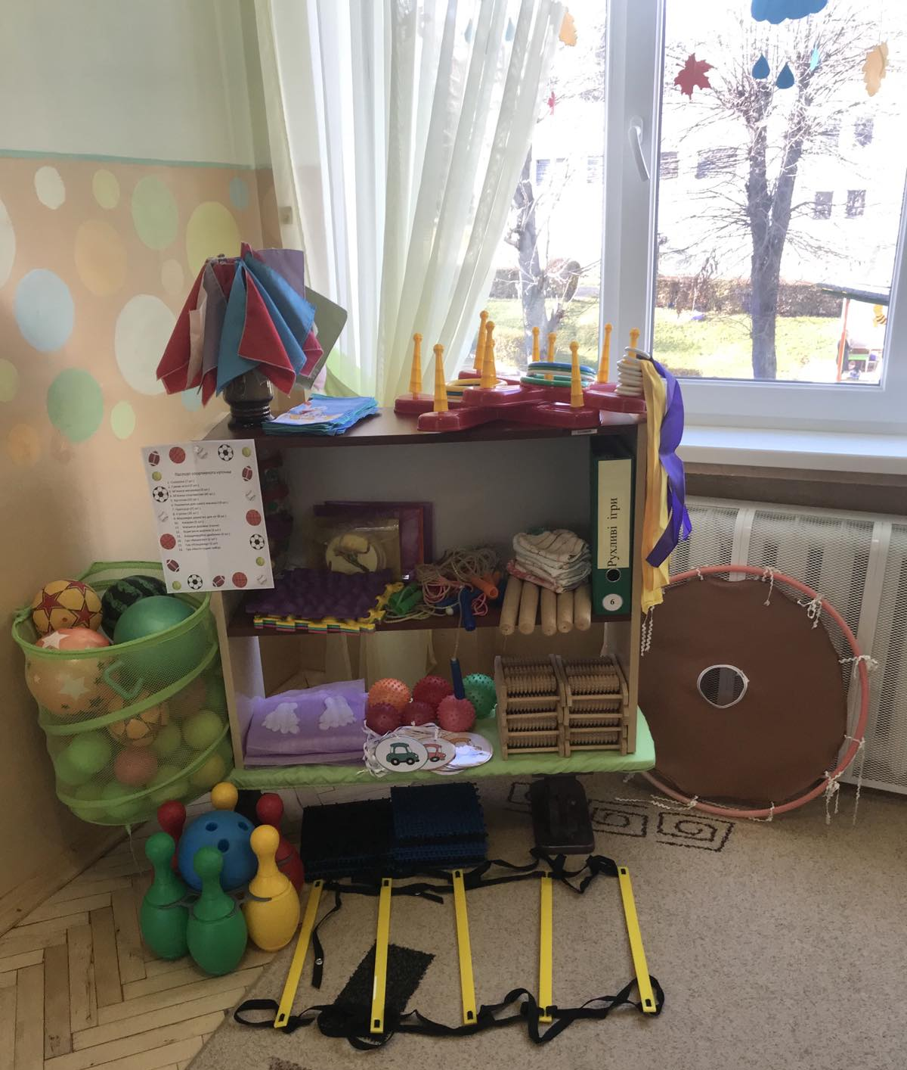
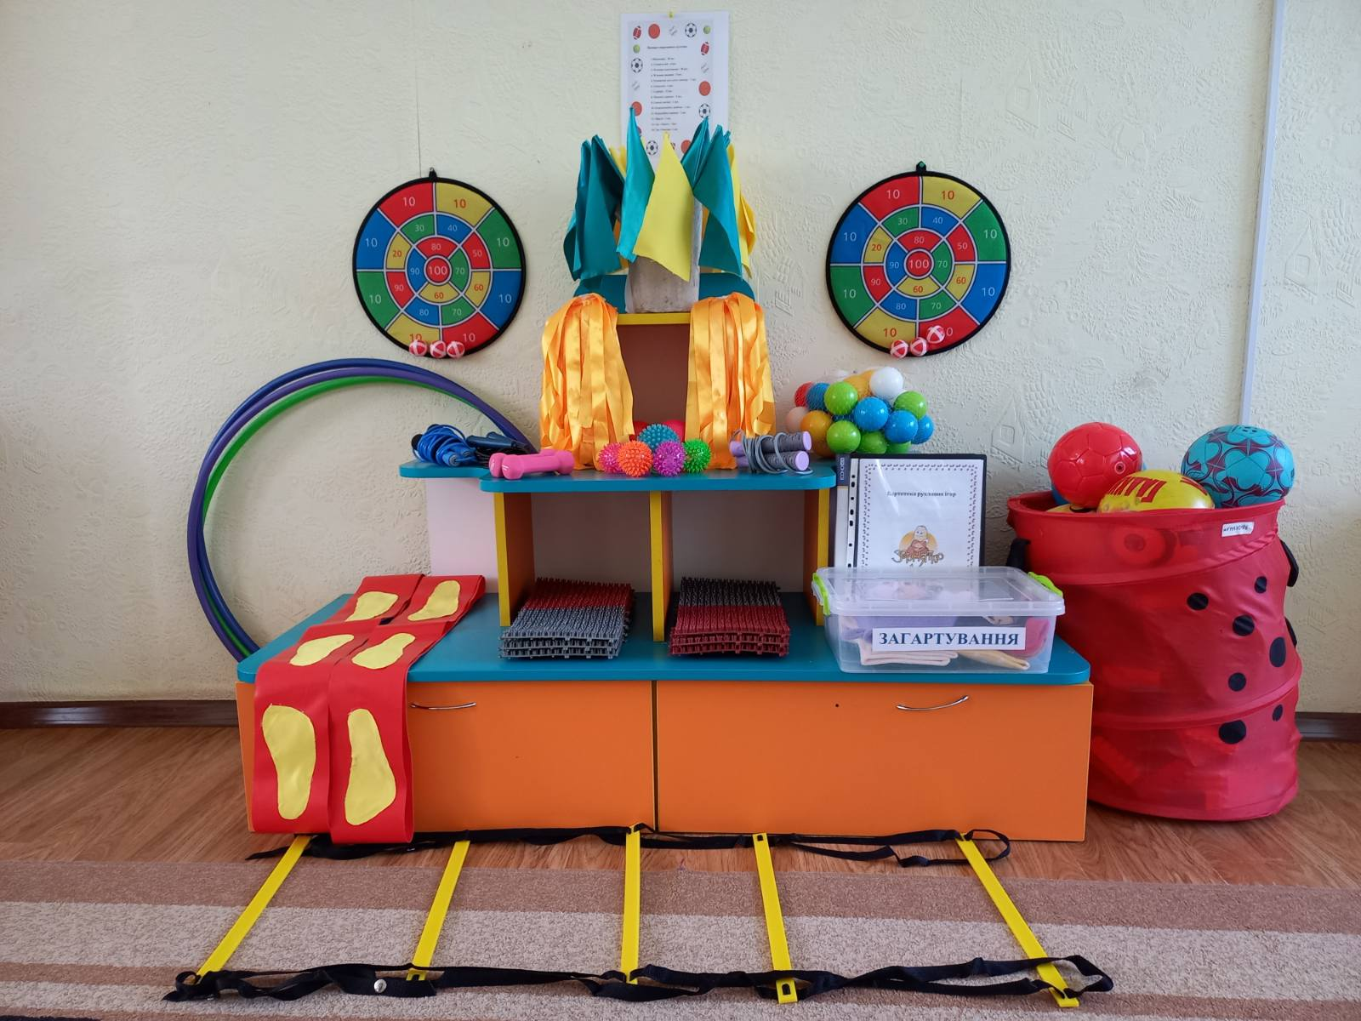
Конкурс-огляд
на кращий фізкультурний куточок

Slide 12
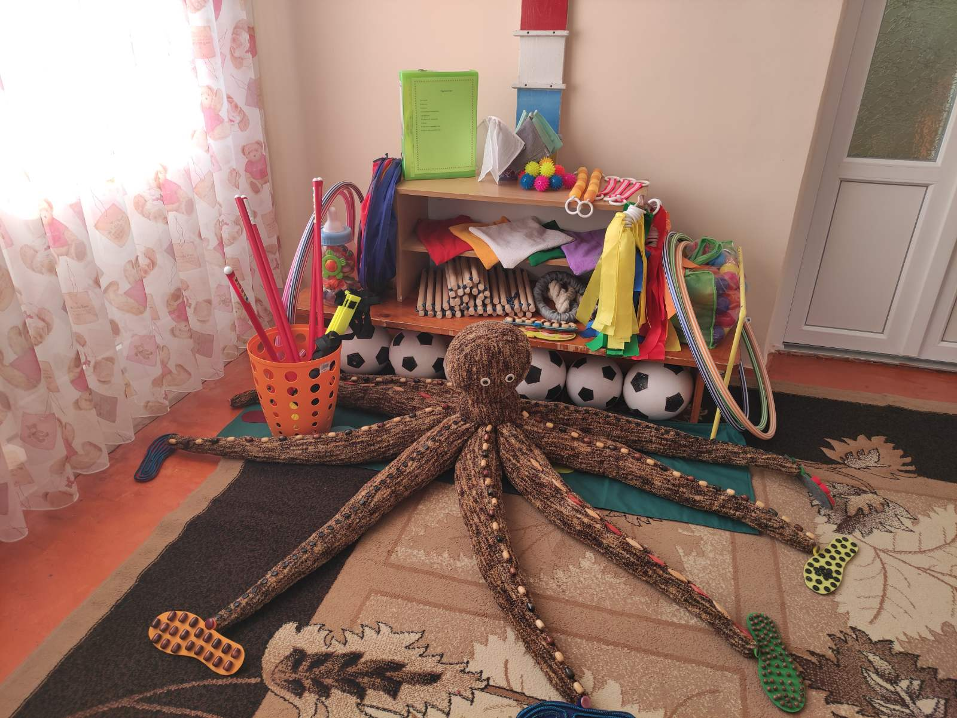
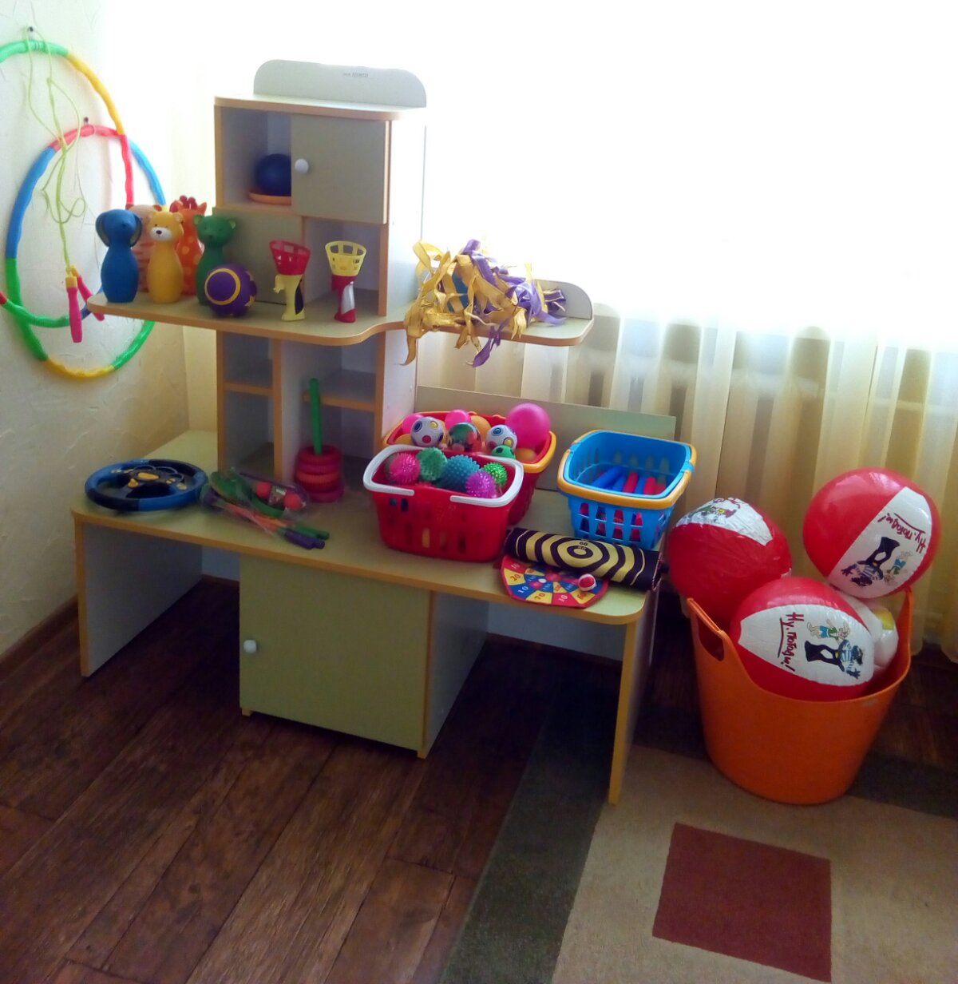
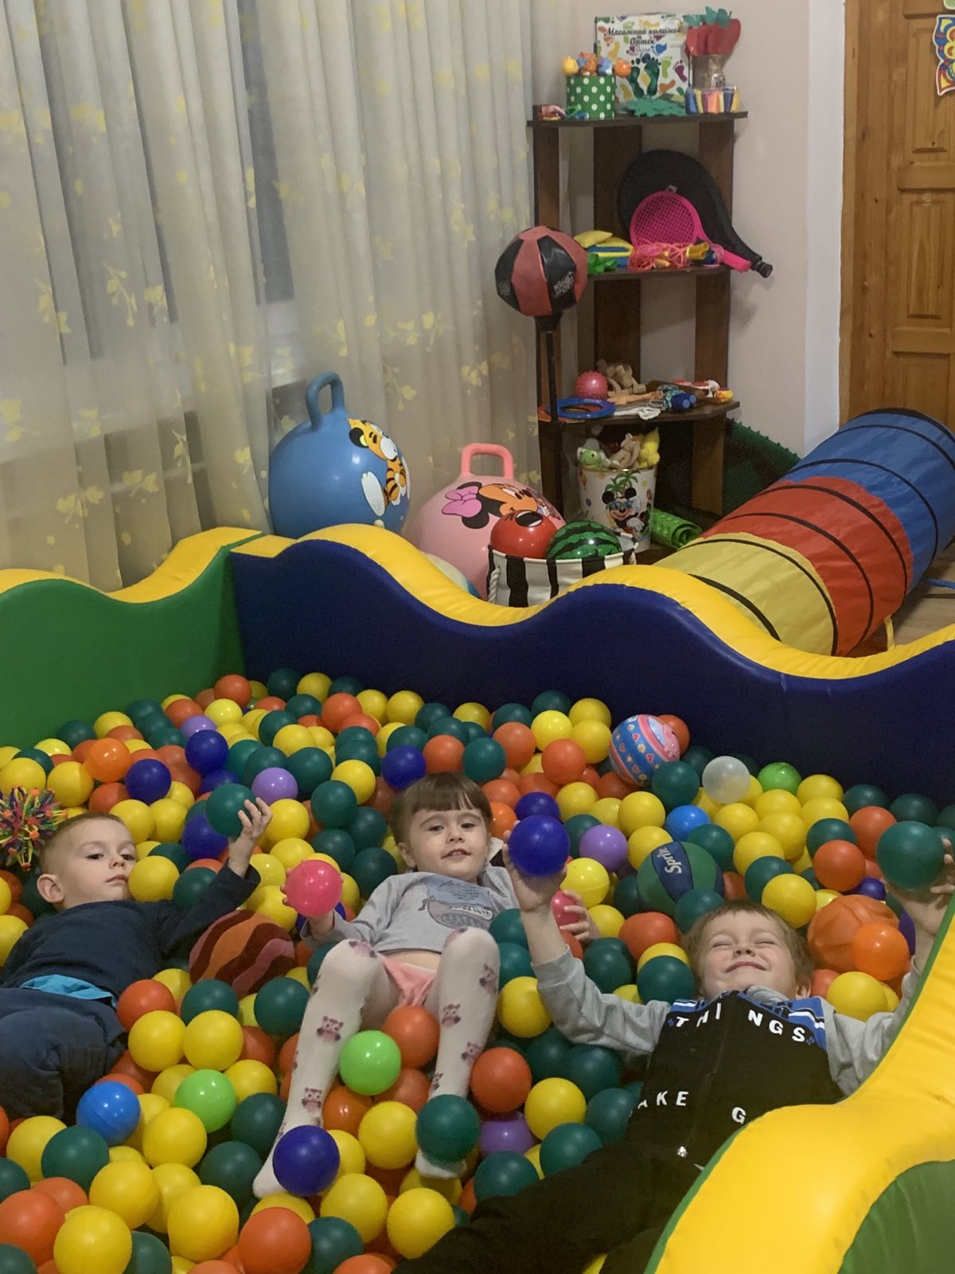
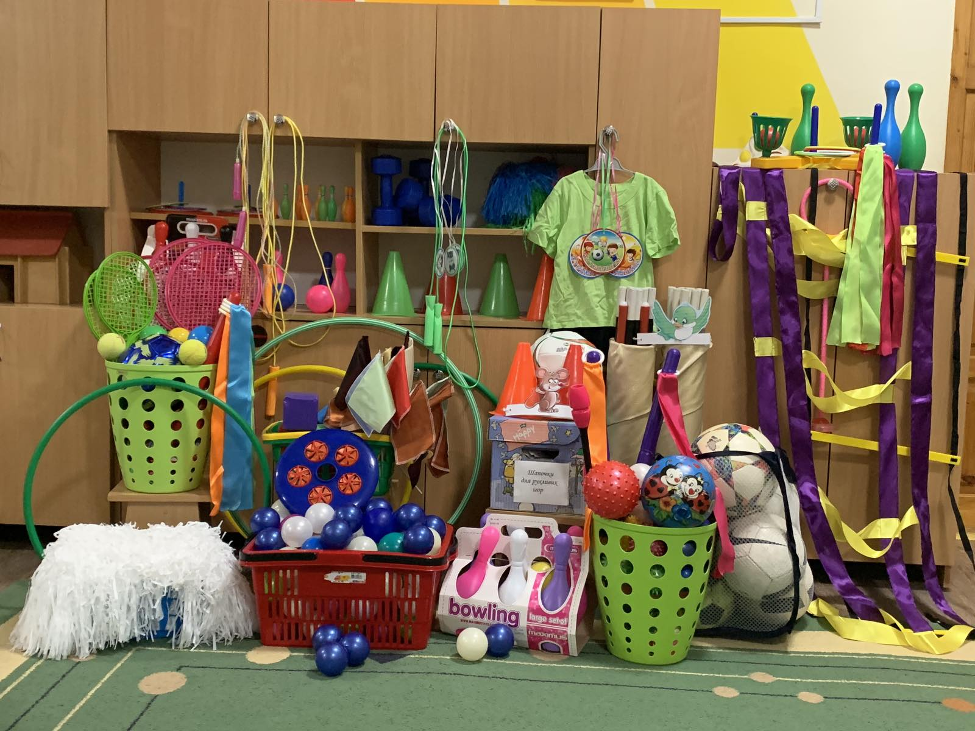

Slide 13
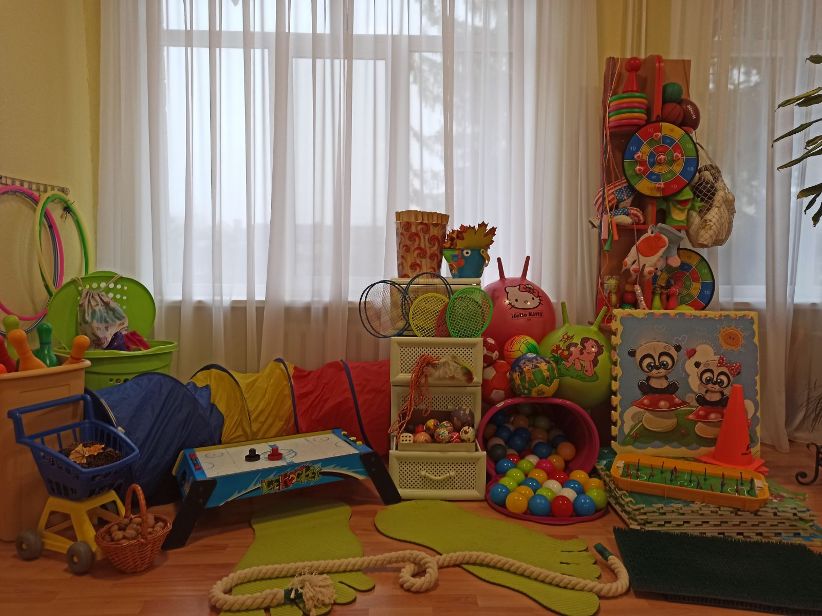
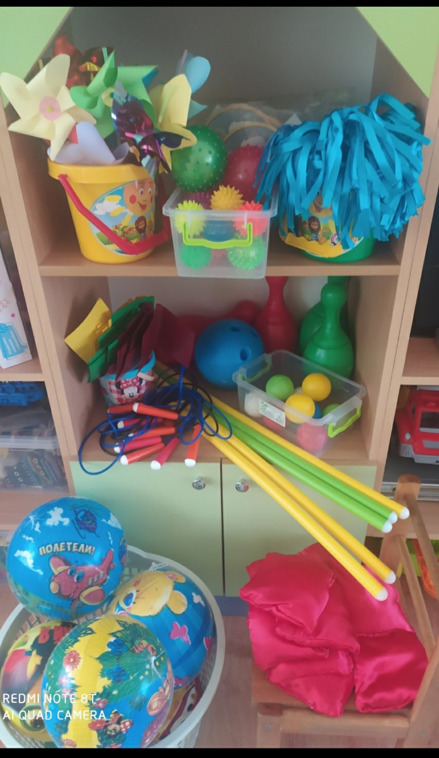
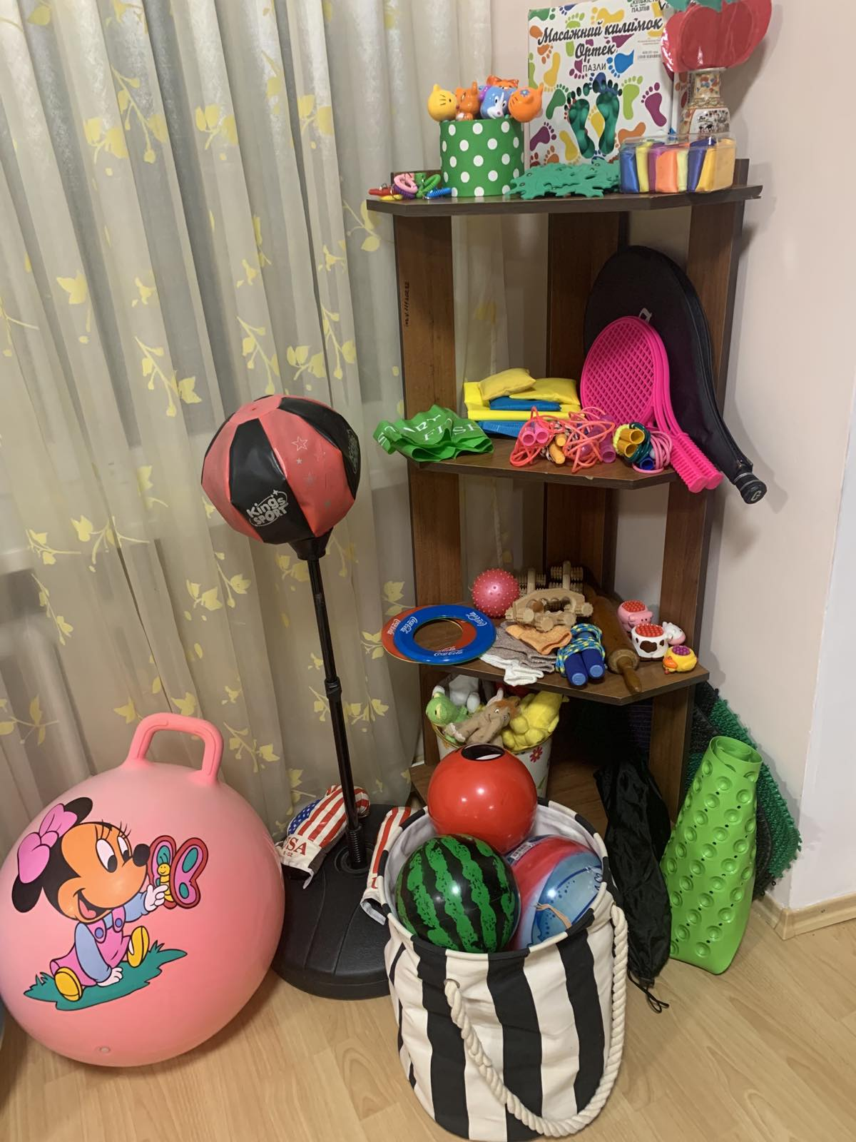
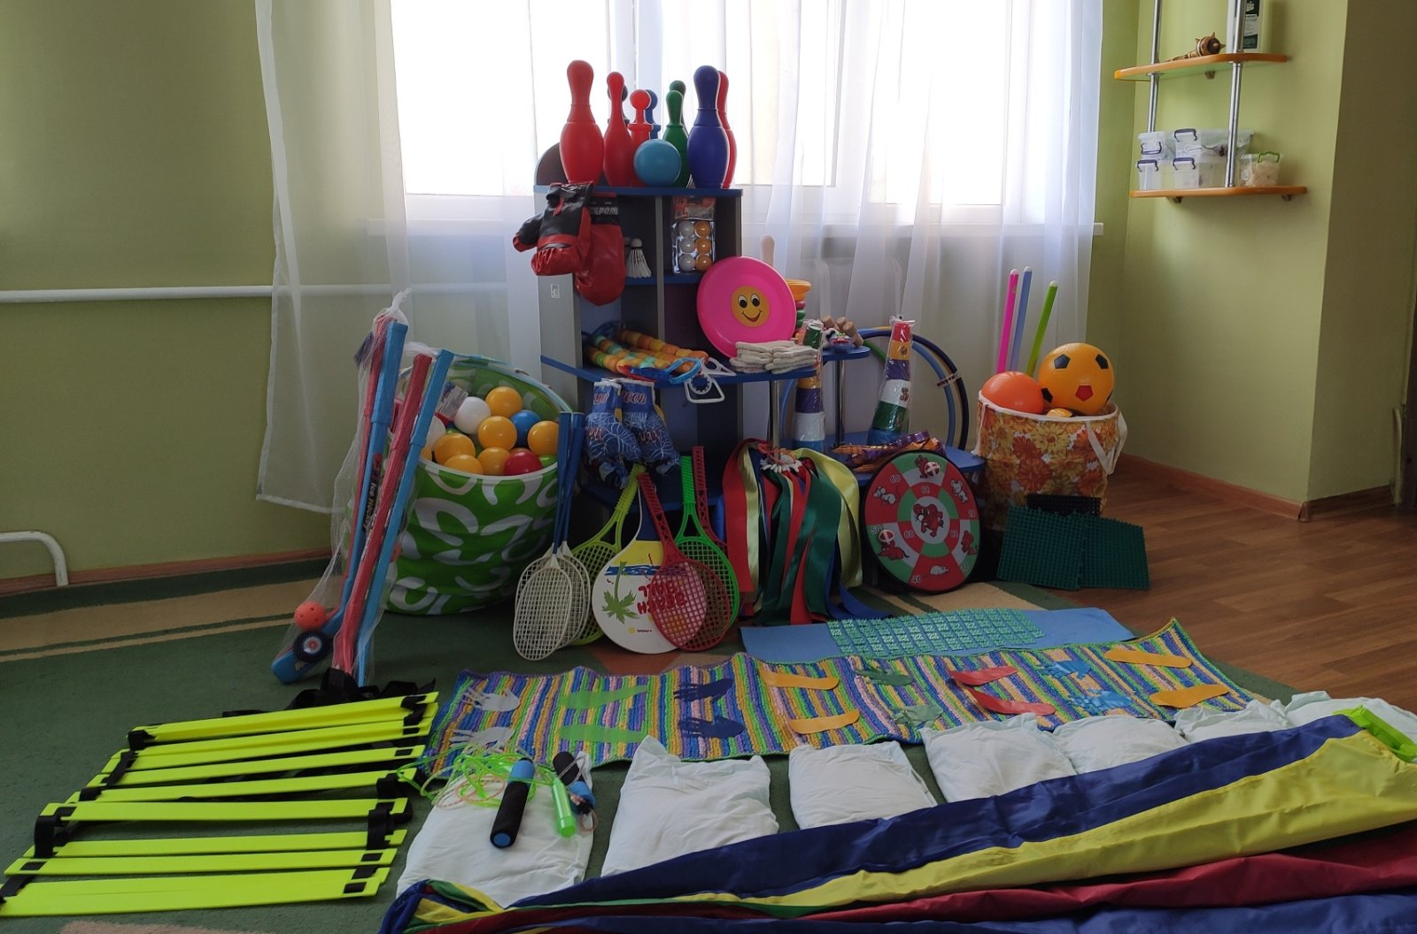

Slide 14
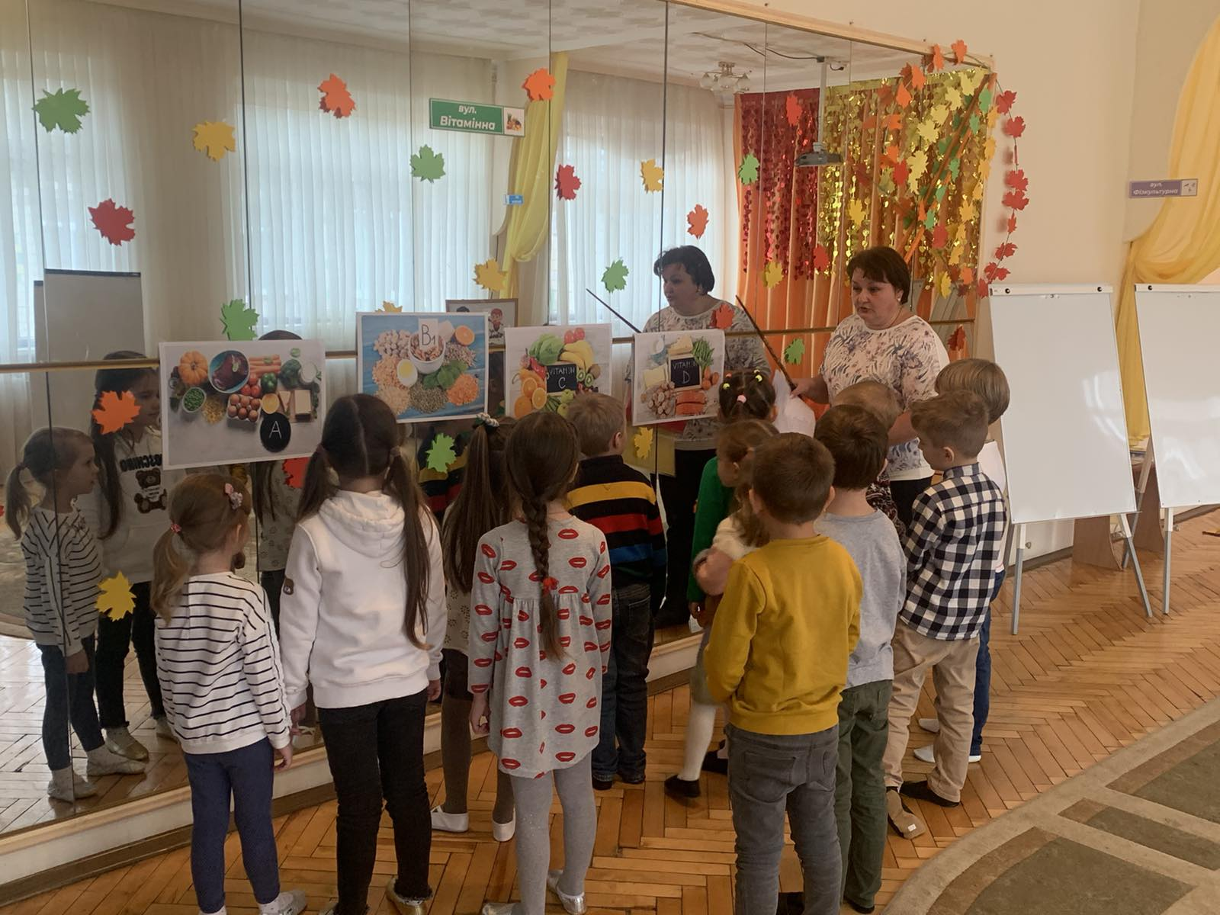
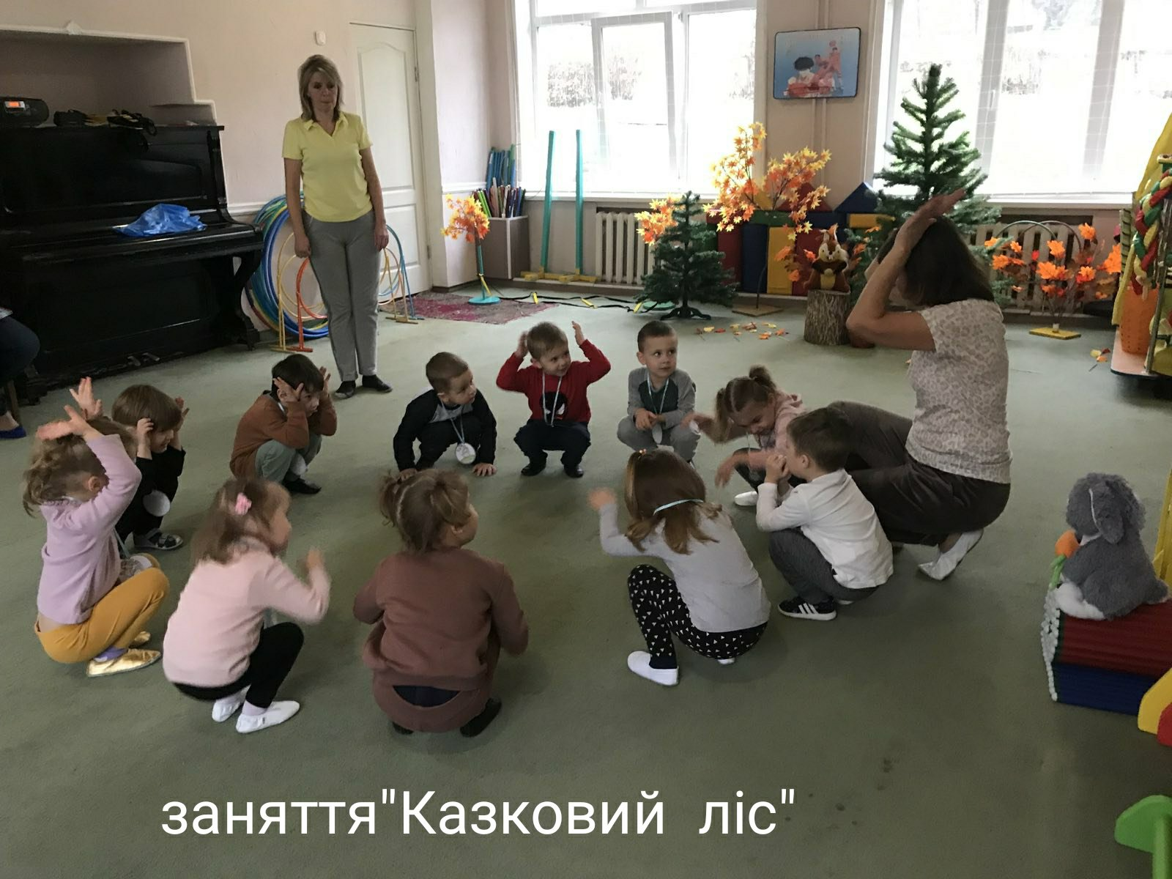
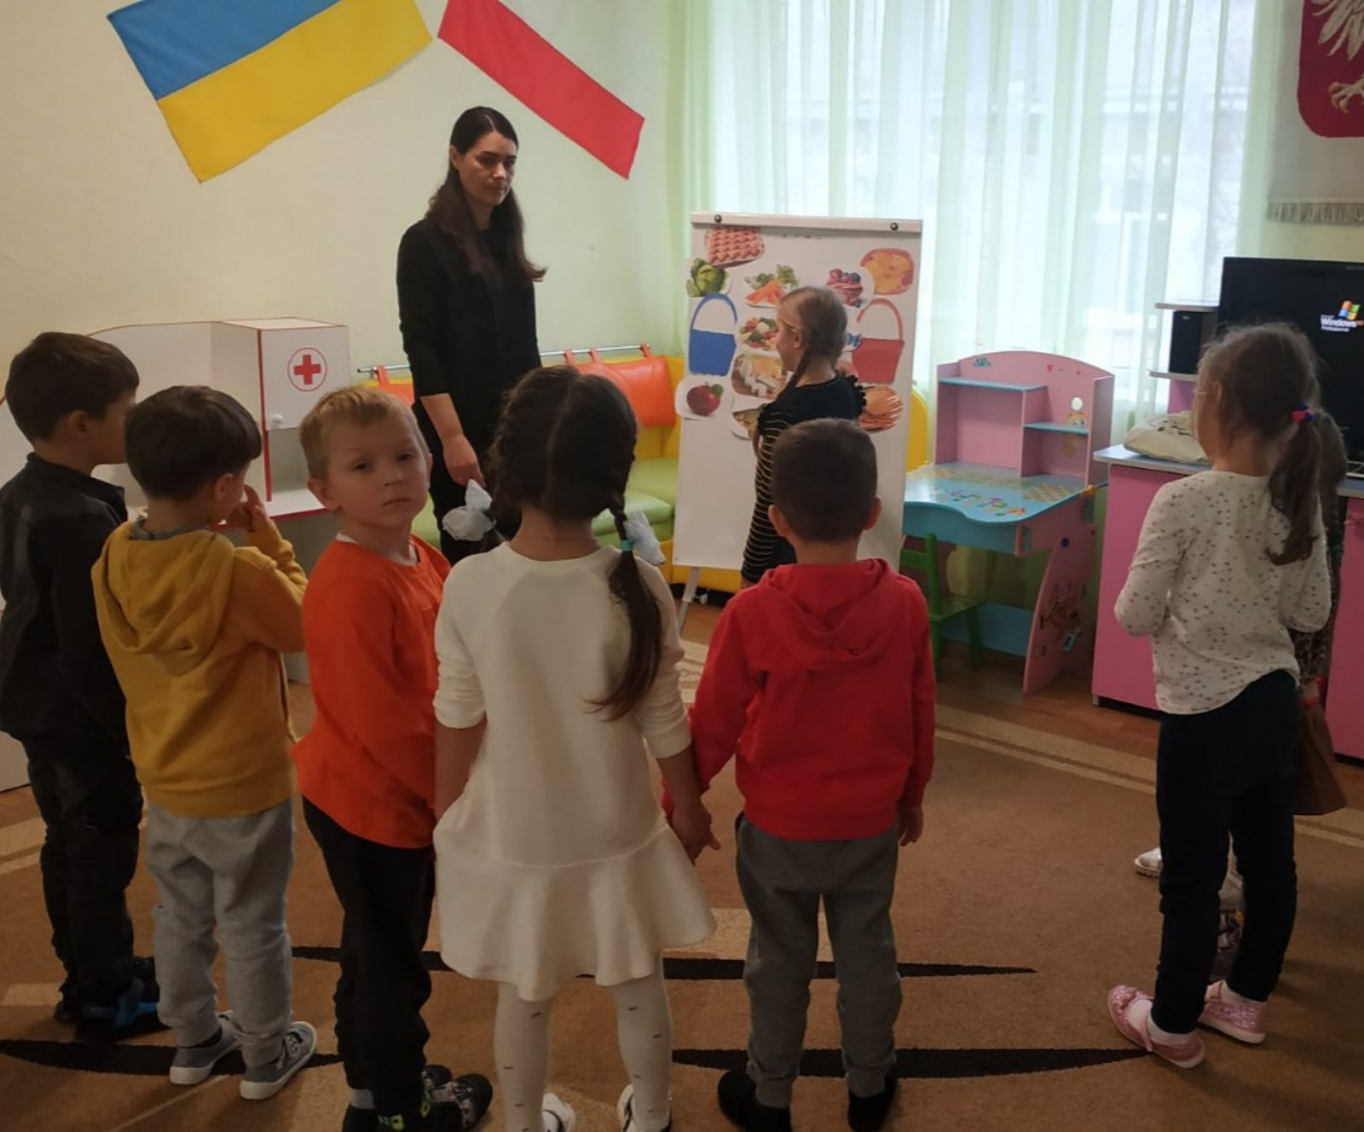
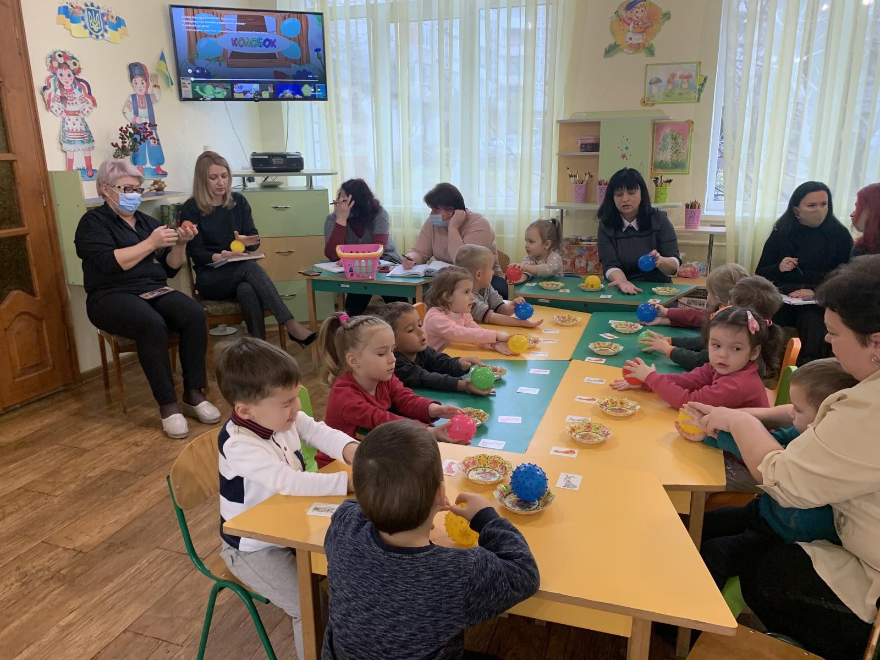
Відкриті перегляди до педради “Збереження та зміцнення здоров’я дошкільнят засобами доров’язбережувальних технологій”

Slide 15
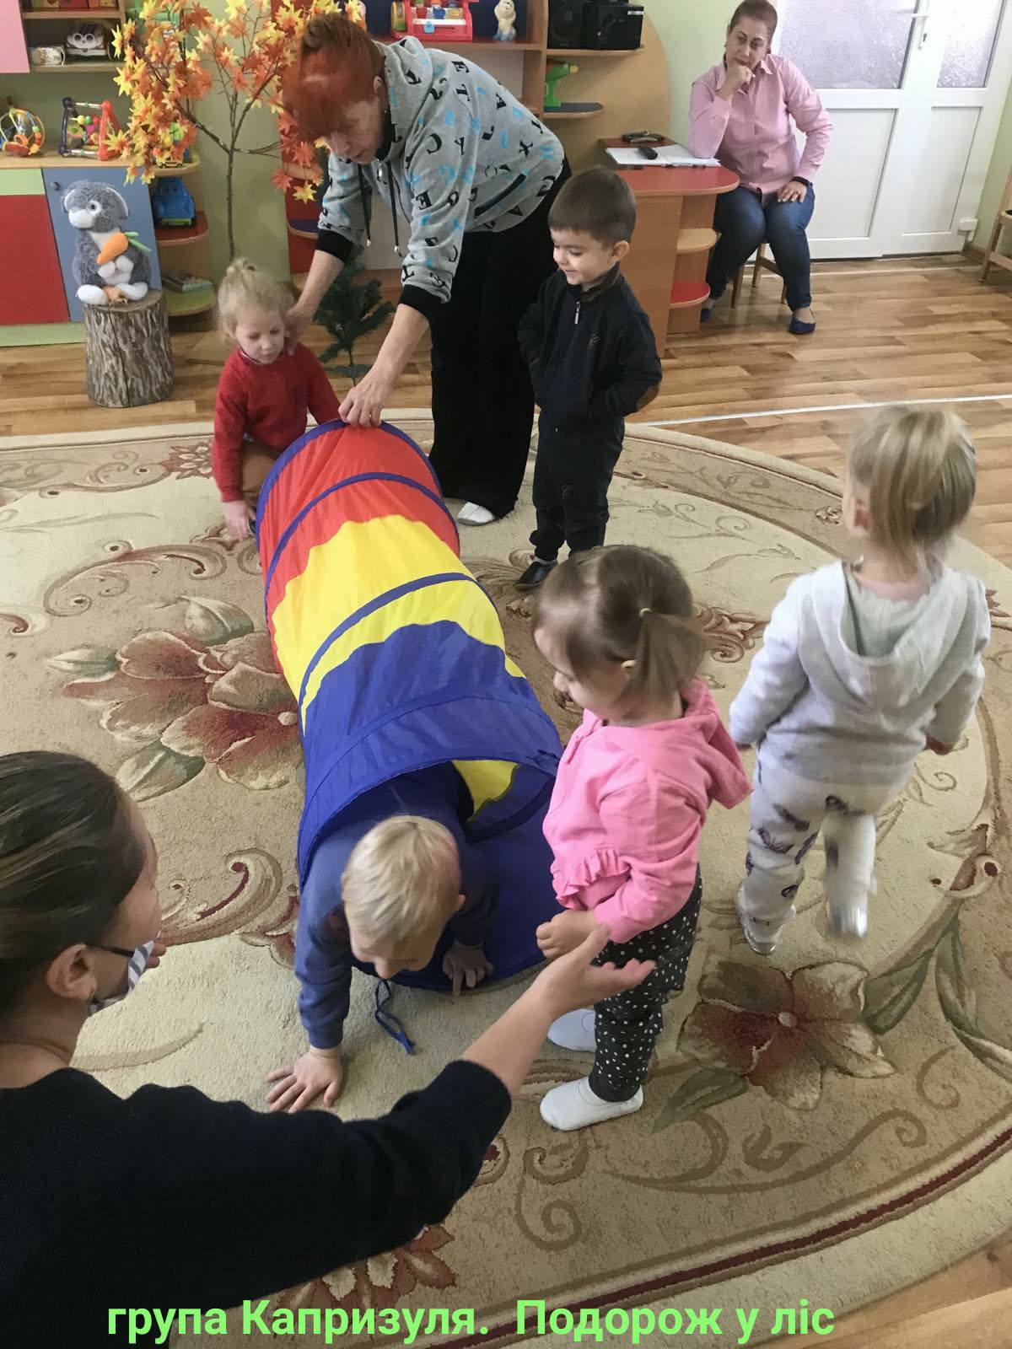
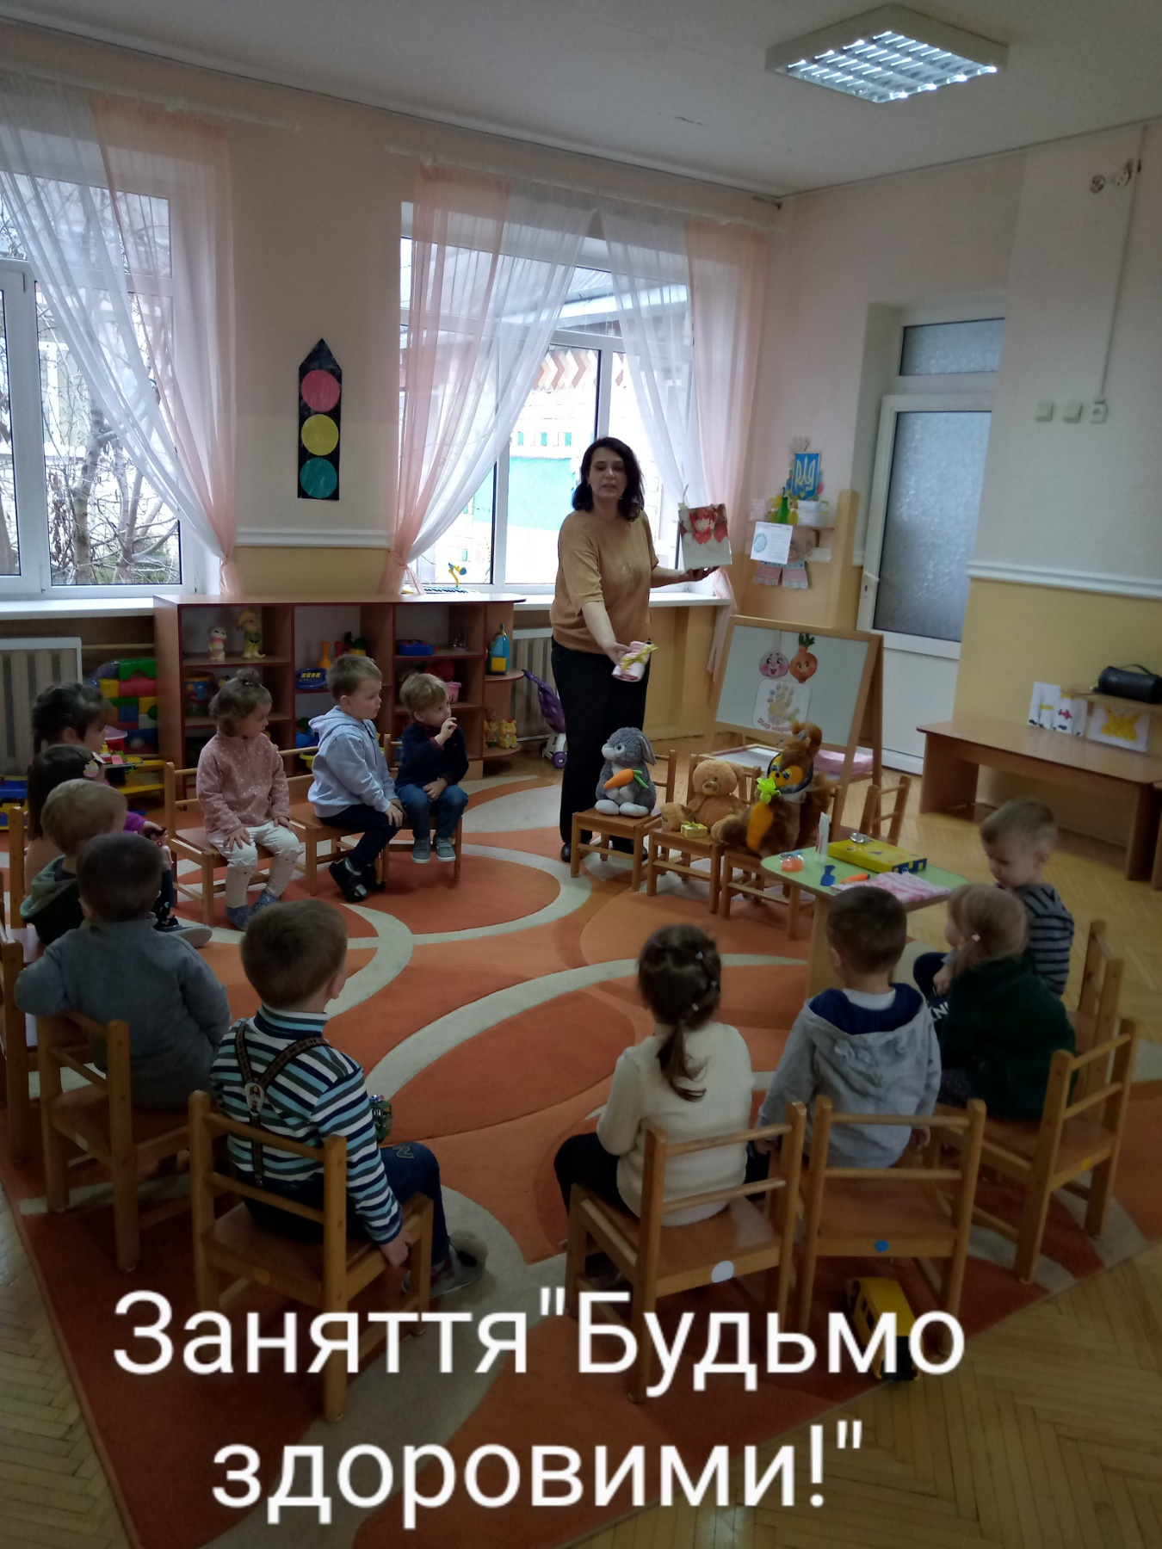
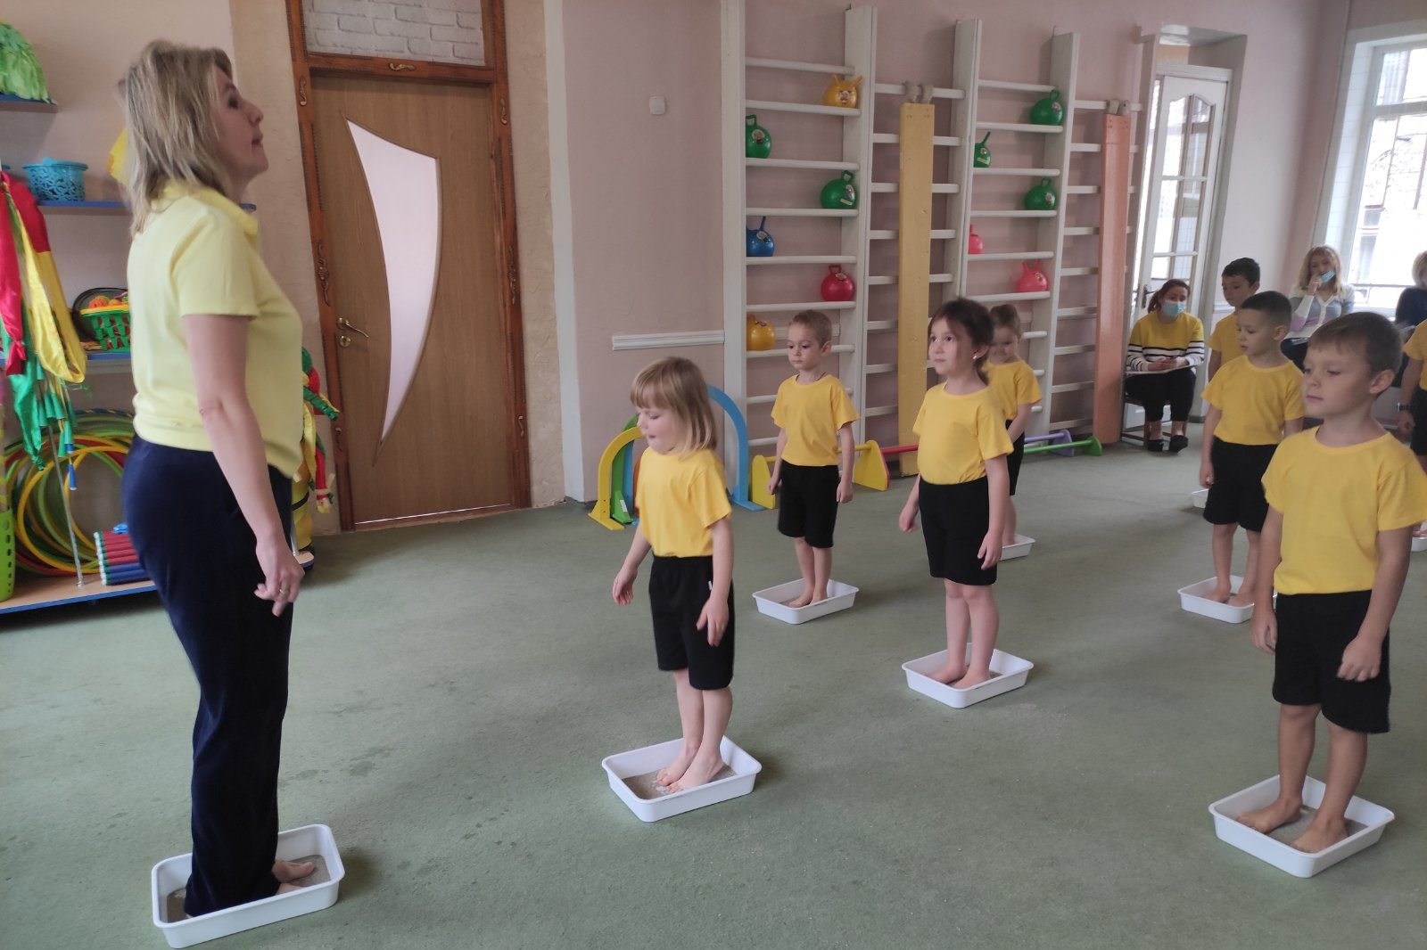

Slide 16
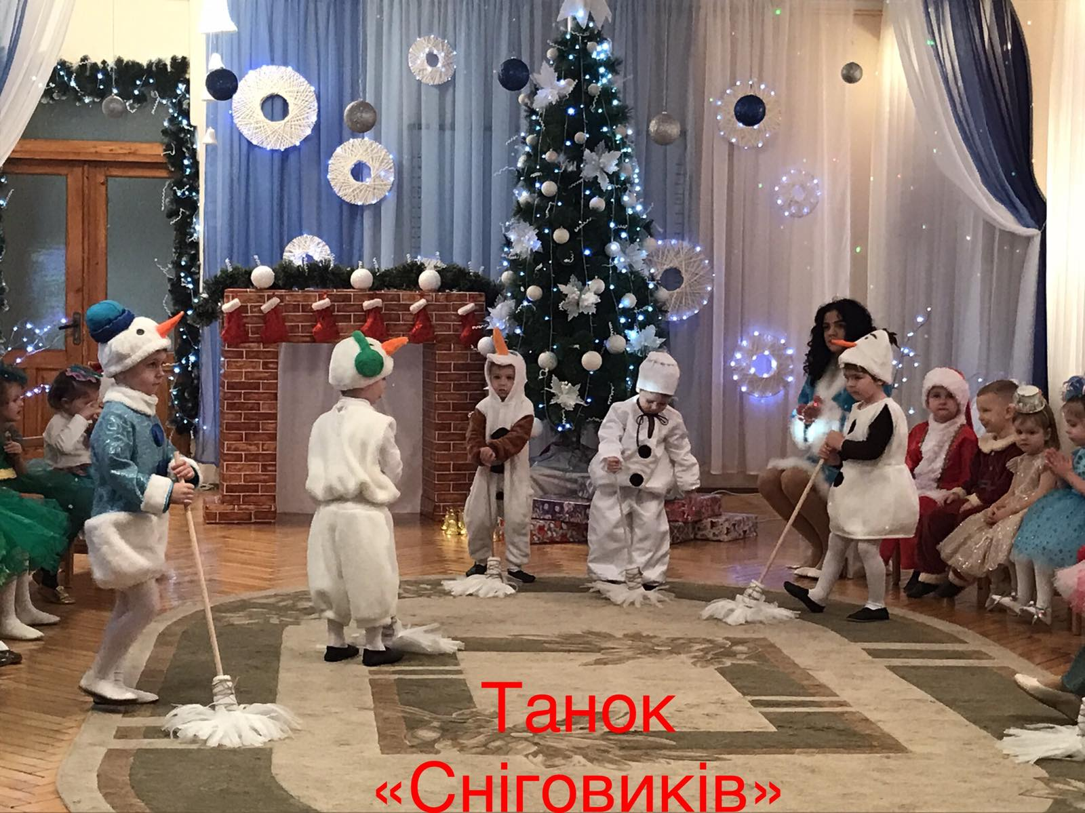
Зимові свята

Slide 18
Навчання пожежників

Slide 19
Відкриті спільні заняття-онлайн з батьками до педради
“ Сучасні проблеми взаємодії дмтячого садка й сім’ї”

Slide 23
День єднання

Slide 24
Підготовка до відкриття ДНЗ у воєнний час

Slide 26
Великдень

Slide 27
Тиждень знань з основ безпеки життєдіяльності дитини
12.05.2022-19.05.2022

Slide 29
День Вишиванки

Slide 31
Тиждень
безпеки дорожнього руху
23.05.2022-27.05.2022

Slide 32
Випуск 2022

Slide 34
День захисту дітей 2022

Slide 35
Шавуот

Slide 36
Узагальнений моніторинг
щодо виконання освітньої програми
в ДНЗ №25 ЦРД «Малюк» за 2021/2022н.р.

Slide 37
Відвідування дітей по групах

Slide 38
Наше укриття

Slide 39
Дякую за увагу!

